Slide 1
FCI IGP Richterseminar 2018
Nova Gorica, Slowenien
Abteilung C
Referent: Günther Diegel

Slide 2
Das internationale Prüfungswesen für Gebrauchshunde
Grundlage: FCI PO 2019
Hinweise und Erklärungen
Hints and explanations

Slide 3
Prüfungsordnung
Bibel für Richter, Hundeführer, Helfer
Bible for judges, dog handlers, helpers
Inhalte müssen übersichtlich, nachvollziehbar und fest geregelt sein
Content must be clear, comprehensible and firmly regulated
Orientierung an den Erfordernissen des Sports mit einer Gebrauchshunderasse
Orientation to the requirements of the sport with a working dog breed
Richten nach PO beeinflusst entscheiden die weitere Zucht und Ausbildung
Judging by PO decisively influences the further breeding and education

Slide 4
Präambel
Gefährte des Menschen Companion of man
Enge Sozialgemeinschaft Close social community
Verantwortung für das Wohlbefinden
Responsibility for well-being
Tiergerechter, artgemäßer und gewaltfreier Umgang mit dem Hund
Animal-friendly, species-appropriate and non-violent handling of the dog
Sorgfältige Ausbildung: Größtmögliche Harmonie zwischen Mensch und Hund
Careful training: Greatest possible harmony between man and dog
Ethische Verpflichtung: Erziehen und ausreichend ausbilden
Ethical commitment: educate and train adequately
Gesicherte Erkenntnisse der modernen Verhaltenswissenschaften
Secure knowledge of modern behavioral sciences

Slide 5
Ausbildung
Die Naturgesetze müssen die Ausbildung unseres Hundes bestimmen.
The laws of nature must determine the training of the dog
Richtiges Erkennen und Verwenden vorhandener natürlicher Anlagen
Correct identification of existing genetic predisposition
Arbeiten mit Motivation, Emotionen, Selbstdisziplin, Konzentrationsfähigkeit und Stressresistenz
Working with motivation, emotions, self-discipline, ability to concentrate and stress resistance

Slide 6
Basis moderner Ausbildung/Basis of modern Training
Positive Verstärkung mit Futter, Lob oder Beute – individuell auf den Hund abgestimmt – bestimmen den Umgang mit dem Hund. (Lernprozess)
Korrekturen werden gesetzt, eine überzogene Reaktion darf man nicht erkennen. (kein Stress/Angst)
Ziel ist der freudige, ausdrucksstarke Hund.
Positive reinforcement with food, praise or prey - individually matched to the dog - determine how to handle the dog. (Learning process)
Corrections are set, an excessive response should not be seen. (no stress / anxiety)
The goal is a happy, expressive dog.

Slide 7
Definition Gebrauchshund
Der Gebrauchshund ist ein leistungsfähiger Arbeitshund. Er kann auf Grund seiner Konstitution und seiner Triebanlagen vom Menschen für verschiedene Aufgaben ausgebildet und genutzt werden.
A utility dog is an efficient and skilled working dog. By virtue of his constitution and his drive qualities he can be trained and utilised for different tasks.

Slide 8
Erhalt des Gebrauchshundes/Preservation of the working dog
Ausbilden
In Prüfungen sichten
Selektion
Der Zucht zuführen
Diese vier Elemente werden durch unsere Tätigkeit (LR) entscheidend beeinflusst.
Train
Assess in trials
Selection
Allow for breeding
These four elements are crucially influenced by our activities.

Slide 9
Qualifikation des LR
  Persönliche Kompetenzen im sozialen, emotionalen und kommunikativen Bereich.
  Mensch und Hund gerecht werden.
  Vielfältige Lebenserfahrung
  Fachliche Verpflichtung
    Kenntnisse über Grundlage und Kriterien innerhalb der PO.
    Fundiertes Wissen über das Lernverhalten von Hunden.
    Erkennen von Stressverhalten bei Hunden
      Deuten der Stress-Symptome

Slide 10
Qualification of working judges
Personal skills in the social, emotional and communicative field.
be fair to man and dog
diverse life experience
Professional commitment
Knowledge of the principles and interpretation of the rule book
Fundamental knowledge of the learning behavior of dogs
Recognition of stress behavior in dogs. Interpret the symptoms of stress

Slide 11
Fachliche Kenntnisse
Basis Wissen für Leistungsrichter:

Slide 12
Verhaltensentwicklung bei Welpen
Behavioral Development
(Strodtbeck/Borchert)
Pränatale Phase (vor der Geburt)
Neonatale Phase ( 0 – 14. Lebenstag)
Übergangsphase (3. Lebenswoche)
Sozialisationsphase (4. LW bis zur Pubertät 6. – 9. Monat)
Prenatal (period before birth)
Neonatal period (0 to 14 of life)
Transitional period (3 week of life)
Socialization period (4 weeks until puberty 6 to 9 months)

Slide 13
Sozialisationsphase/Socialization phase
Entscheidende Phase im Hundeleben
Neugier und die sozialen Beziehungen nehmen deutlich zu.
Umwelteindrücke sind entscheidend für die spätere Leistungsfähigkeit. (Quantität), Gut und Böse kennenlernen.
Positive Lernerfahrungen machen.
The crucial period in the dog's life
Curiosity and social relations are clearly increasing.
Environment impressions are crucial for the final performance. (Quantity), get to know good and evil.
Positive learning experience.

Slide 14
Wesen
Wesen kann man nicht kaufen. Das Entscheidende muss man selbst tun.
Wesen entsteht auf der Grundlage erblicher Anlagen durch Wechselwirkungen mit der angebotenen Umwelt.
Zur Umwelt gehört vor Allem der HF selbst. Dessen Verhalten und das Maß seiner sozialen Kompetenz wirkt entscheidend daran mit, was aus dem Welpen wird.
Unser Hund ist immer auch ein Spiegelbild menschlichen Verhaltens.

Slide 15
Character
You can not buy character. You have to work on it.
Character is formed out of the hereditary systems and the offered environment.
The breeder and later the handler are above all part of the environment.
Their social skills are critical for the development of the puppy (young dog).
Our dog is always a reflection of human behavior.

Slide 16
Angst
Die Angst vor Unbekanntem ist angeboren.
Der Welpe muss herausfinden, wovor man als Hund Angst haben muss und wie man sie bewältigen kann. Das bedeutet intensivstes Lernen.
Die Angstbewältigung steht am Anfang des Lebens und ist entscheidend für die Verhaltensentwicklung eines Welpen.
Der HF muss deshalb dafür sorgen, dass der Welpe das „Urgefühl der Angst“ eigenaktiv überwinden lernt.

Slide 17
Fear
The fear of the unknown is innate.
The puppy needs to find out, for what a dog must have fear and how to overcome it. That means the most intense learning.
The overcoming fear is the beginning of life and is most important for the development of a puppy behavior.
The handler must therefore ensure that the puppy learns to overcome the "primal fear" self active.

Slide 18
Leben ist Lernen und Problemlösen
Konflikte gehören zum Leben.
Unnötige und tierwidrige Konfliktsituationen sind für den Welpen zu vermeiden.
Der Welpe muss lernen, bewältigbare Probleme (leichter Stress )zu lösen und daran zu wachsen.
Wir müssen dem Welpen helfen, nicht allein für ihn zu bewältigende Konflikte zu lösen.
Gemeinsames Erkunden und Untersuchen dient oft zur Auflösung eines Problems.
Wir müssen mit unserem Welpen Freude am gemeinsamen Problemlösen haben.

Slide 19
Life is learning and problem solving
Conflicts are part of life.
Unneeded and illegal animal conflict situations are to be avoided for the puppy.
The puppy must learn to solve manageable problems (mild stress) and grow on them.
We must help the puppies if they can not handle the conflicts for themselves.
We need to have fun to solve problems together with our pubs.

Slide 20
Kommunikation/Communication
Kommunikation ist der Austausch von Informationen zwischen Sender und Empfänger.
Communication is the exchange of information between transmitter and receiver.
Die Informationen werden durch Signale in einer Umgebung übermittelt.
The information is transmitted through signals in an environment.
Wer mit Kommunikation umgeht, braucht neben Wissen auch unbedingt Beobachtungsgabe.
Those who work with communication needs not only knowledge , they need good observation skills.
Nur durch gute Beobachtungsgabe komme ich zu richtigen Deutungen.
Those who work with communication needs not only knowledge , they need good observation skills.
.
35
Notes:
Sender ist jemand, der das Zeichen gibt, das Verhalten zu ändern.
Sllllllignale sind Informationsträger in der Kommunikation.

Slide 21
Lernverhalten/Principles of Learning
Lernen dient der besseren Anpassung eines Individuums an seine Umwelt. Ob und was ein Tier gelernt hat, kann man erst am Ergebnis feststellen. Ist die Änderung eines Verhaltens über einen längeren Zeitraum beständig, betrachtet man sie als erlernt. Das Ergebnis von Lernen ist also immer eine dauerhafte Verhaltensänderung. Lernen lässt sich nicht abschalten. Es findet immer statt.
Learning allows a better adaptation of an individual to its environment. Whether and what an animal has learned, we can only find out of the result. Is the change of behavior over a longer period of time consistently, we consider it as learned. The result of learning is always a permanent change in behavior. Learning can not be turned off. It always takes place. (behavior modification process)

Slide 22
Lernformen/Forms of Learning
Gewöhnung und Sensibilisierung
Motorisches Lernen
Prägung
Nachahmung/soziale Anregung
Lernen durch Einsicht
Klassische Konditionierung
Operante/Instrumentelle Konditionierung
Habituation and Sensibilisation
Motor Learning
Behavior Imprinting
Imitation / Social Stimulation
Learning by insight
Classical Conditioning
Operant/Instrumental Conditioning

Slide 23
Stressoren für den Hund/ Stress factors for the dog
      Ungewissheit
      Missverständnis
      Unbekanntes
      Misserfolg
      Angst
      Mangelndes Wohlbefinden (Schmerz,Durst,Hunger)
      Kälte / Hitze
      Infektionskrankheiten
Uncertainty
Misunderstanding
Unknown
Failure
Anxiety
A lack of well-being
(pain, thirst, hunger)
Cold / heat
Infectious diseases
Notes:
Stress ist nur dann Stress, wenn der Hund keinen Lösungsweg weiß. Ein bisschen Frust/Stress ist eine Superantriebsfeder für Verhalten. Hund möchte etwas haben und muss herumexperimentieren, wie er es erreicht.

Slide 24
Konflikte belasten Körper und führen zu Stress/Conflicts strain the body and lead to stress
Vier Antwortmöglichkeiten/ Four response options
Flucht/flight-escape
Kampf/fight
Übersprungshandlung/flirt
Passives Verhalten-einfrieren/freeze

Slide 25
Emotionen/ Emotions
Emotions arise through reward and punishment stimuli, or their unexpected absence or Exit.
Emotions are expressed through facial expressions / face expression and gesture / body posture and movement.
Emotions are important decision aids. (Avoid / Going)
Emotions serve to maintain an inner balance.
      Emotionen entstehen durch Belohnungs- und Strafreize, oder deren unerwartetes Ausbleiben oder Beenden.
      Emotionen drücken sich in Mimik/Gesichtsausdruck und Gestik/Körperhaltung und Bewegung aus.
      Gefühle sind wichtige Entscheidungshilfen. (Vermeiden/Anstreben)
      Emotionen dienen der Aufrechterhaltung eines inneren Gleichgewichts.

Slide 26
Gewünschte Emotionen/Desired Emotions
      Gestik -Körperbewegung
        Der Hund bewegt sich in einem Rhytmus.
        Die Körperhaltung ist aufrecht.
      Mimik - Gesichtsausdruck
        Die Ohren sind aufgestellt.
        Die Augen sind offen.
        Der Kopf fokusiert den Hundeführer
Gesture-body movement
The dog moves in a rhythm.
The body posture is upright.
Mimik - facial expression
The ears are up.
The eyes are open.
The head focuses the dog handler.

Slide 27
Stresssymptome
      Zurückziehen der Ohren und Gesichtsmuskulatur.
      Einknicken in den Gliedmaßen
      Einziehen der Rute
      Vermeiden von Situationen
      Hoher Erregungszustand
      Beschwichtigung
      Ruhelosigkeit
      Erkrankungen
Retraction of the ears and facial muscles.
Buckling in the limbs.
Retraction of the tail.
Avoidance of situations.
High state of excitement.
Appeasement
Restlessness
Diseases

Slide 28
Stress
Stress ist wichtig für das Leben
Distress (negativer Stress)
Eustress (positiver Stress)
Notes:
Stress ist nur Stress ohne Lösungsweg. Ein bisschen Stress ist eine Superantriebsfeder für Verhalten.

Slide 29
Richter, „Botschafter des Vereins“
Vereinsansehen wird wesentlich geprägt durch das Auftreten, Handeln und Verhalten jedes Richters.
Richter respektieren die persönliche Würde, Privatsphäre und die Persönlichkeitsrechte des Einzelnen.
Keine Diskriminierung (Nationalität, Kultur, Religion, Hautfarbe, soziale Stellung
Offenheit, Ehrlichkeit, Verantwortung
Regeltreue, Einhaltung von Gesetzen und Richtlinien

Slide 30
Leistungsprüfungen
Beim Beurteilen geht es grundsätzlich um eine möglichst objektive Analyse der Ist- und Sollsituation der erbrachten Leistung.
Die Leistungskriterien (= die geforderten Leistungen) müssen klar definiert sein. Sie sind der Maßstab sowohl für den Beurteiler als auch für den Beurteilten.
Die Erfassung des individuellen Lernerfolges steht im Vordergrund
Der Lernerfolg steht auf unseren Prüfungen unter Kontrolle der Richter.

Slide 31
Performance Tests
In judging we want to have the most objective analysis of the actual and desired situation of the performance.
The performance criteria (= the required performance) must be clearly defined. They are the standard for both the judge and the appraisees.
The detection of the individual learning success stands in the foreground.
The learning success is on our tests under control of the judges.

Slide 32
Beurteilung von Hundeverhalten
Testgütekriterien:
Objektivität (Personenunbeeinflusste Auswertung) – Reliabilität (Zuverlässigkeit, Genauigkeit) – Validität (Gültigkeit eines Ergebnisses)
Beobachten – Beschreiben – Bewerten
Gleichbehandlung aller Prüflinge (Fairness)
Transparenz und Offenlegung der Bewertungskriterien

Slide 33
Judging
Test quality criteria:
Objectivity (persons independent) - reliability (reliability) - validity (validity)
Observe - Describe – Evaluate
Equal treatment of all examinees (fairness)
Transparency and disclosure of the evaluation criteria.

Slide 34
Beurteilen
Leistungsprüfung ist die Erfassung und Bewertung von äußerlich feststellbaren Leistungen.
Sie bilden die Grundvoraussetzungen für eine effektive Selektion und für den Zuchtfortschritt. Sie beeinflussen Zucht und Sport.
Wichtige Informationen über die im Zuchtziel definierten Merkmale eines Gebrauchshundes werden gesammelt.
Die PO mit den Abteilungen Fährtenarbeit, Unterordnung und Schutzdienst ermöglicht uns die Eigenschaften des Hundes abzutesten. Sie bietet somit die Grundlage für eine optimale Gebrauchshundzucht. (züchterische Relevanz)

Slide 35
Judging
Performance tests is the recording and valuation of externally observable performance.
They form the basic requirements for an effective selection and breeding progress. They affect breeding and sport.
Important information about the characteristics defined in the breeding goal of a working dog is collected.
The rule book with the phases of tracking, obedience and protection allows us to test the qualities of the dog. This provides the basis for an optimal working dog breed (breeding relevance).

Slide 36
Beurteilen
Wir haben eine PO für Prüfungen aller Ebenen (OG, LGA, BSP, WM). Dies ist entsprechend zu beachten. Z. B. ein SG oder G auf einer OG Prüfung wird oft keinen Bestand mehr auf einer BSP haben.
Wir sind Prädikatsrichter. Wir stufen zunächst das Gesehene in ein Prädikat ein und kommen darüber zu den Punkten.
Alle Einzelübungen sind ausführlich aus Transparenzgründen für HF und Zuschauer zu besprechen und das jeweilige Prädikat bekanntzugeben.

Slide 37
Judging
We have one rule book for exams at all levels (OG, LGA, BSP, WM). This should be noted accordingly. We have to know where we are judging. For example, a SG or G in a club test is often no more a SG or G on BSP or WM.
We are predicate judges. We classify at first what we have seen in a predicate, and get over it to the points.
For reasons of transparency we have to talk to the handlers and the audience about all exercises in detail and we have to announce the relevant predicate.

Slide 38
Prädikate
Vorzüglich: Anforderungen werden in besonderem Maße erfüllt. (Dream Team, Augenweide)
Sehr Gut: Anforderungen werden voll (überdurchschnittlich) erfüllt. (kleine Einschränkungen)
Gut: Anforderungen werden im Allgemeinen erfüllt. (Arbeit wird grundsätzlich gemacht, nichts besonderes)
Befriedigend: Anforderungen werden im Ganzen noch erfüllt. (mit deutlichen Mängeln, vielen Hilfen, Grenzfälle)
Mangelhaft: Anforderungen werden nicht ausreichend erfüllt. (keine Übung ohne gravierende Hilfen, Großraumfehler)

Slide 39
Predicates
Excellent: Requirements are met especially (Dream Team, eye candy).
Very Good: Requirements are met fully (above average, some minor restrictions).
Good: Requirements are generally fulfilled (work is done in principle, nothing special)
Satisfactory: Requirements are yet fulfilled overall (by significant deficiencies, many helps, limit cases)
Insufficient: Requirements are not sufficiently met. (no exercise without major helps or greater errors).

Slide 40
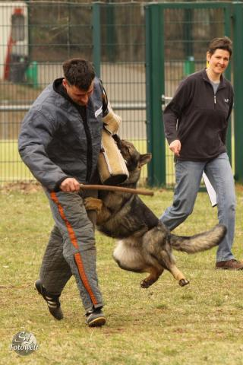
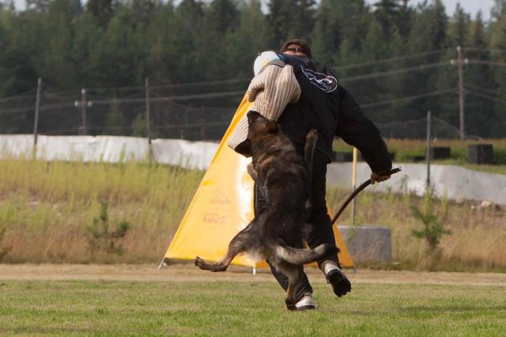
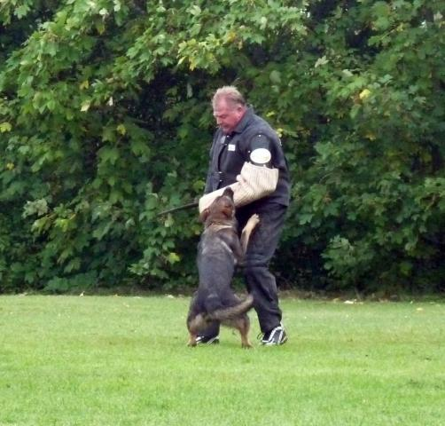
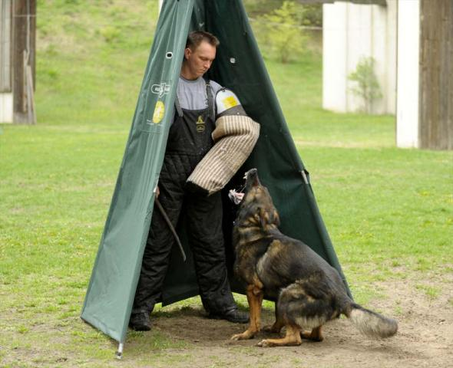
Abteilung C

Slide 41
Die Beurteilung des Schutzdienstes ist für die Zuchtselektion
des Gebrauchshundes von herausragender Bedeutung!!!
The evaluation in the Protection Phase is critically important for the selection of working dogs with outstanding characteristics for breeding !!!

Slide 42
Prüfelemente für die Beurteilung des Schutzdienstes
Assessment criteria of the dogs behavior in protection work
Triebverhalten (balance of drives)
Nervenfestigkeit (nerve steadfastness)
Selbstsicherheit (self confidence)
Belastbarkeit (ability to take stress)
Dominanz (dominance)
Natürliches, kontrolliertes Aggressionsverhalten (aggression behavior)
Führigkeit (guidability)(Zusammenspiel Führer/Hund, Unterordnungsbereiche, HZ - Annahme)
Physische und psychische Verfassung (constitution) der Helfer im Schutzdienst
Diegel
Notes:
Trieb Technik Koordination Triebstärke, Nervenstärke, Fitness, Physiol. Voraussetzungen, Intelligenz, Güte der Ausbildung. Belastbar sein bedeutet alltagstauglich zu sein.

Slide 43
Prüfelement: Griff
Griffsicherheit
(wirkungsvoll, fest, ruhig, beständig, voll)
nicht ganz voller, jedoch energischer und
ruhiger Griff,
knapper und spitzer Griff,
hektischer und unruhiger Griff,
unbeständiger Griff,
lascher und wenig energischer Griff.
Ein Hund, der seinen Griff in den
Belastungsphasen bzw. auf Grund
ungeschickten Helferverhaltens verbessert,
ist absolut positiv zu bewerten.
Notes:
Wichtige Einflussgrößen für die Bewertung sind die Griffe

Slide 44
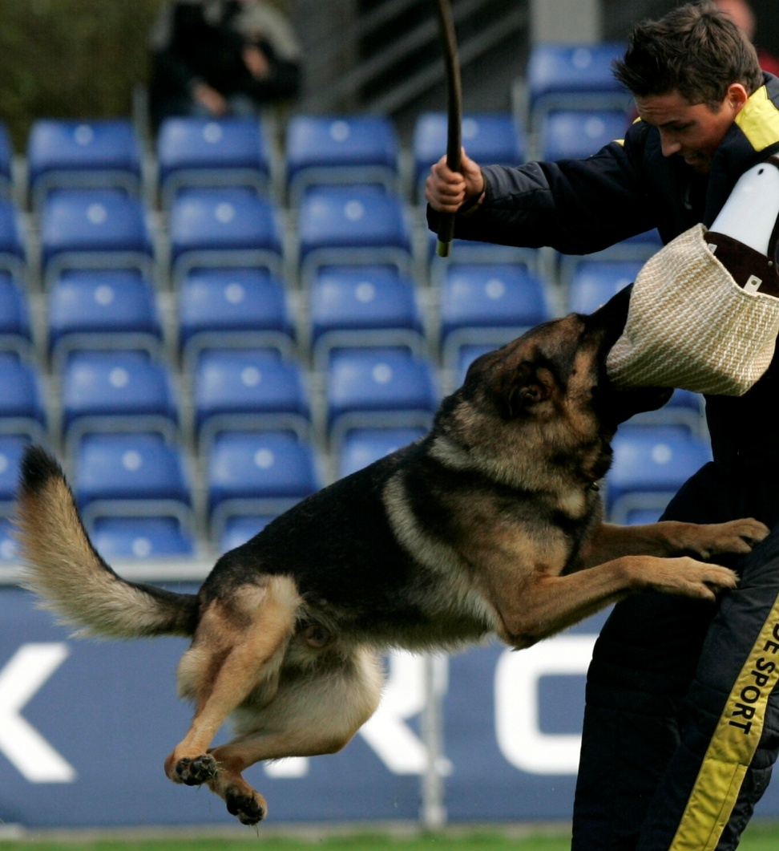
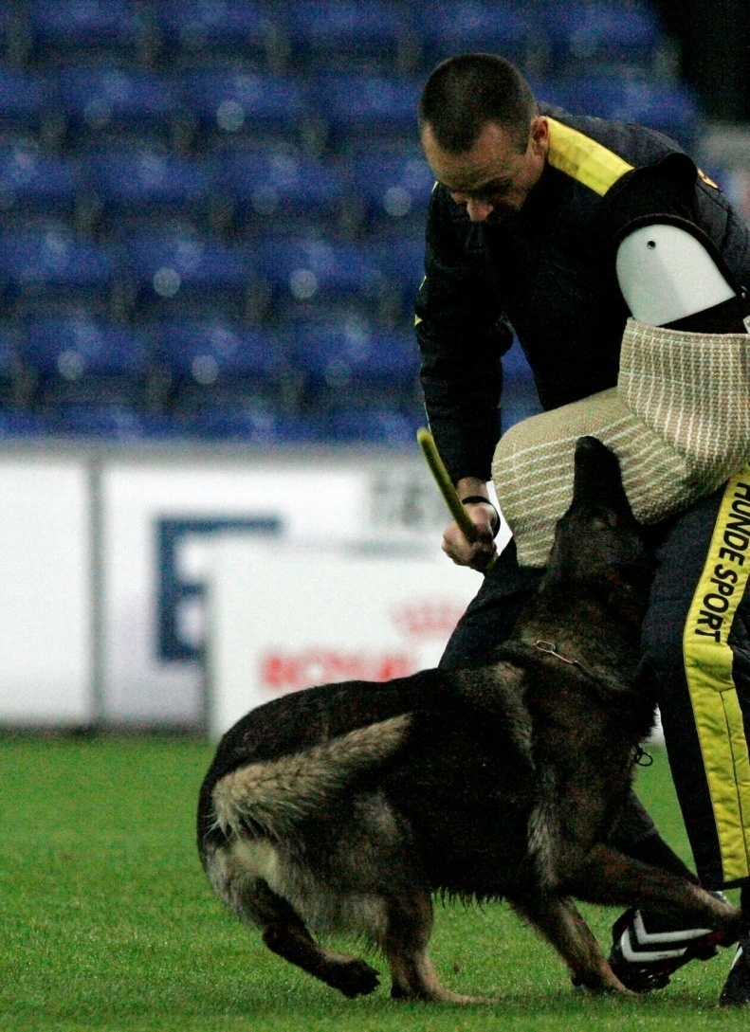
Grip

Slide 45
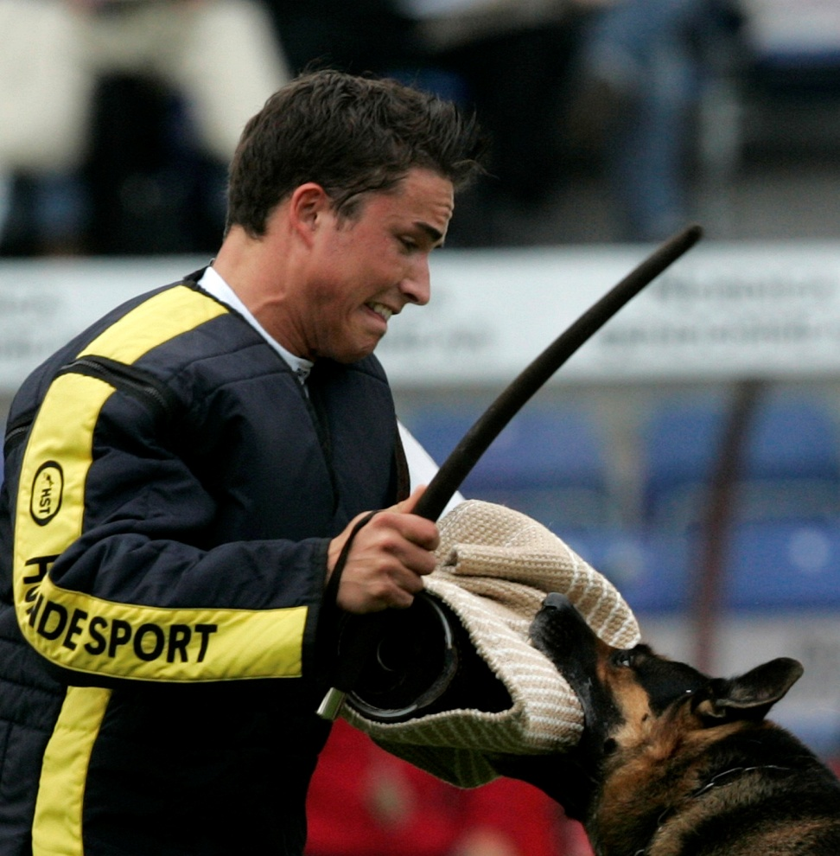
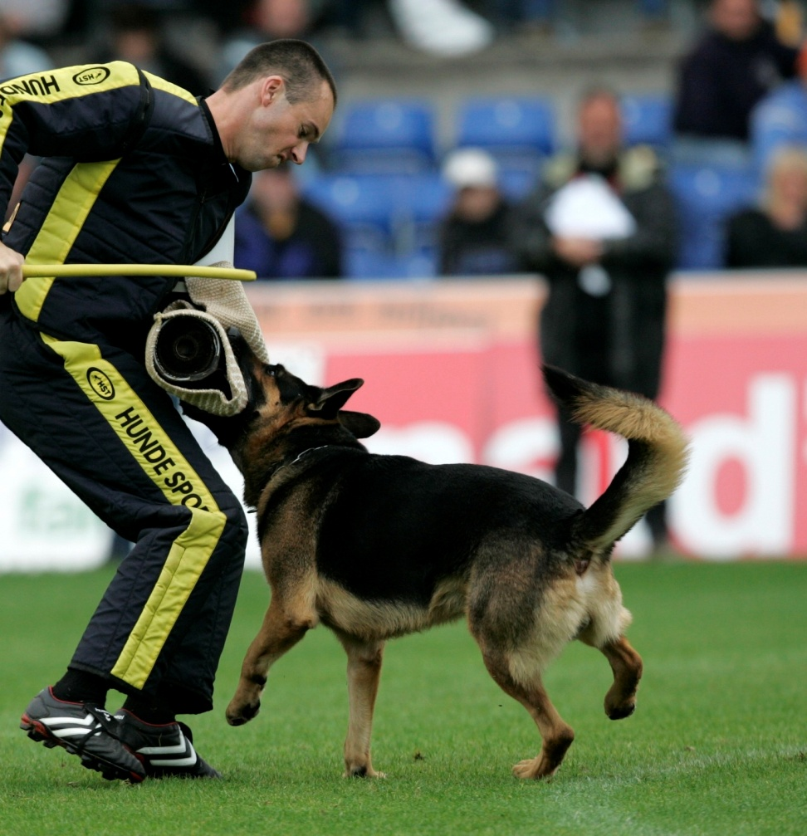
Wirkungsvoller, fester, ruhiger, voller, beständiger, sicherer Griff

Slide 46
Die Verteidigungsübungen gliedern sich in:
The defence exercises are divided in:
Flucht (escape)
Abwehr (defence)
Überfall (attack)
Angriff (defence)

Slide 47
Alle Verteidigungsübungen (defending exercises) bestehen aus:
  Eröffnungsphase (opening)
  Belastungsphase (pressure)
  Übergangsphase (transition) (Ruhephase vor dem Ablassen)
  Ablassphase (out)
  Bewachungsphase (guarding)

Slide 48
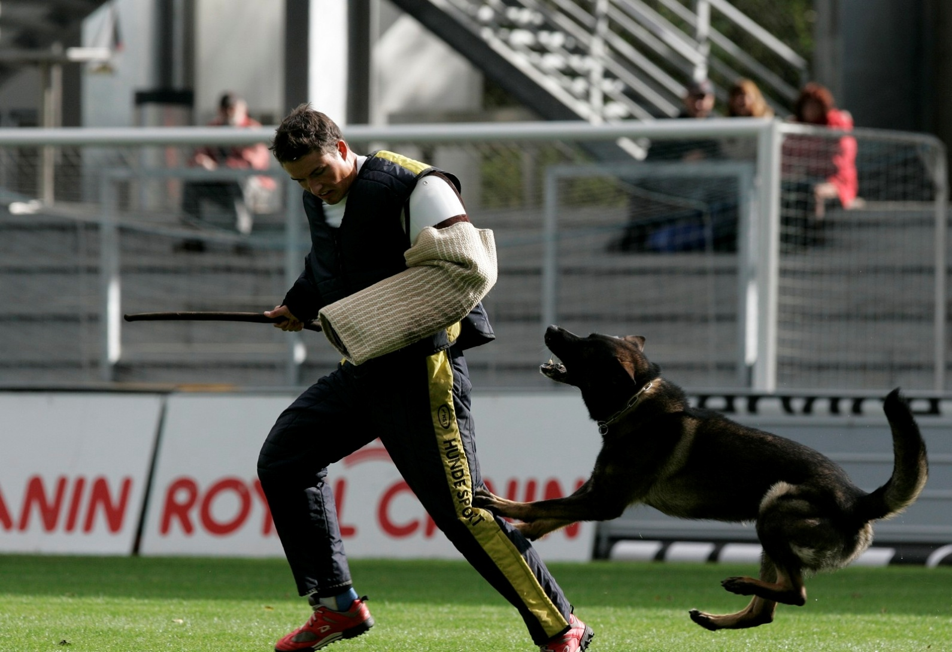
Eröffnung (opening)

Slide 49
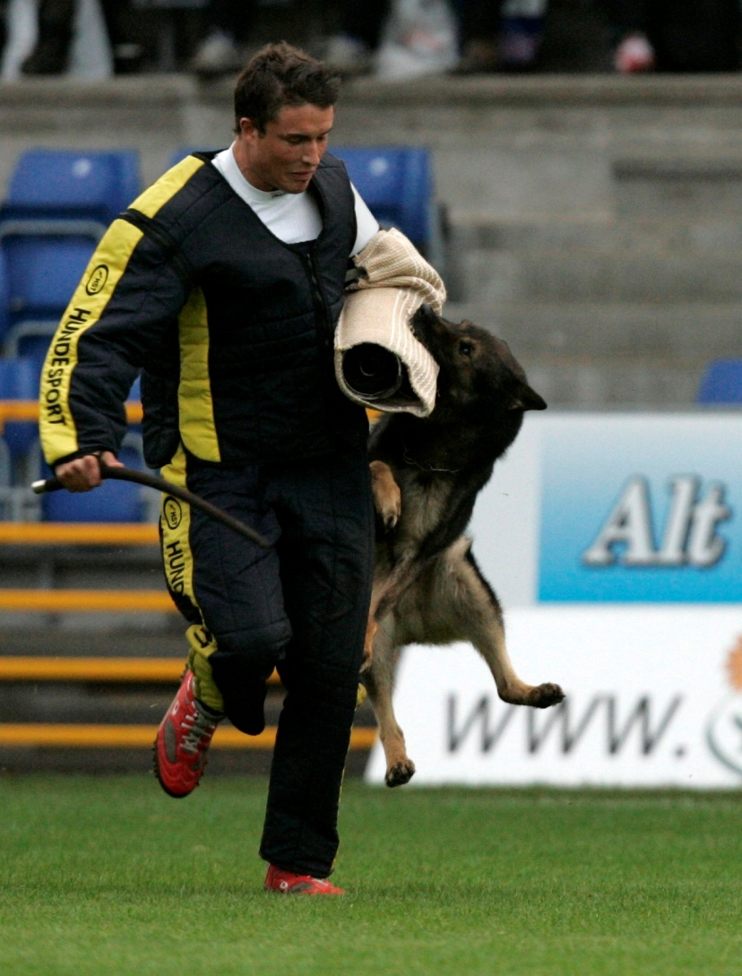
Eröffnung - Ansatzgriff

Slide 50
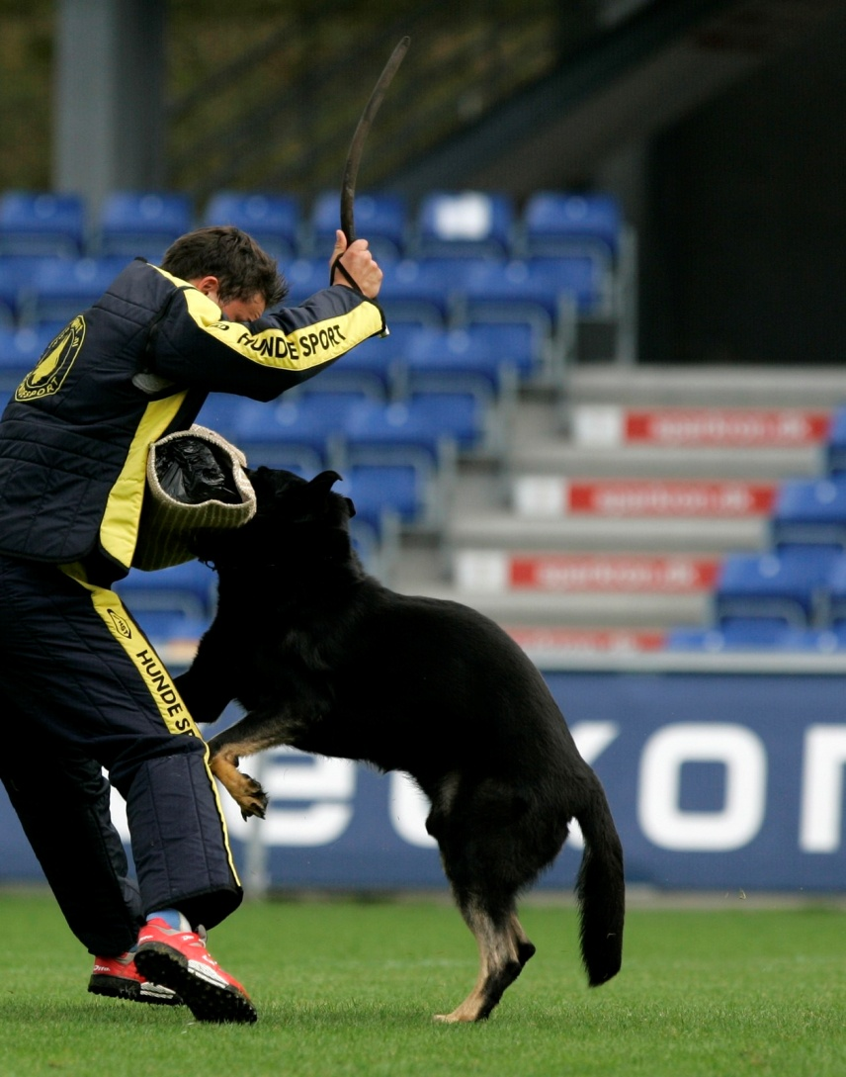
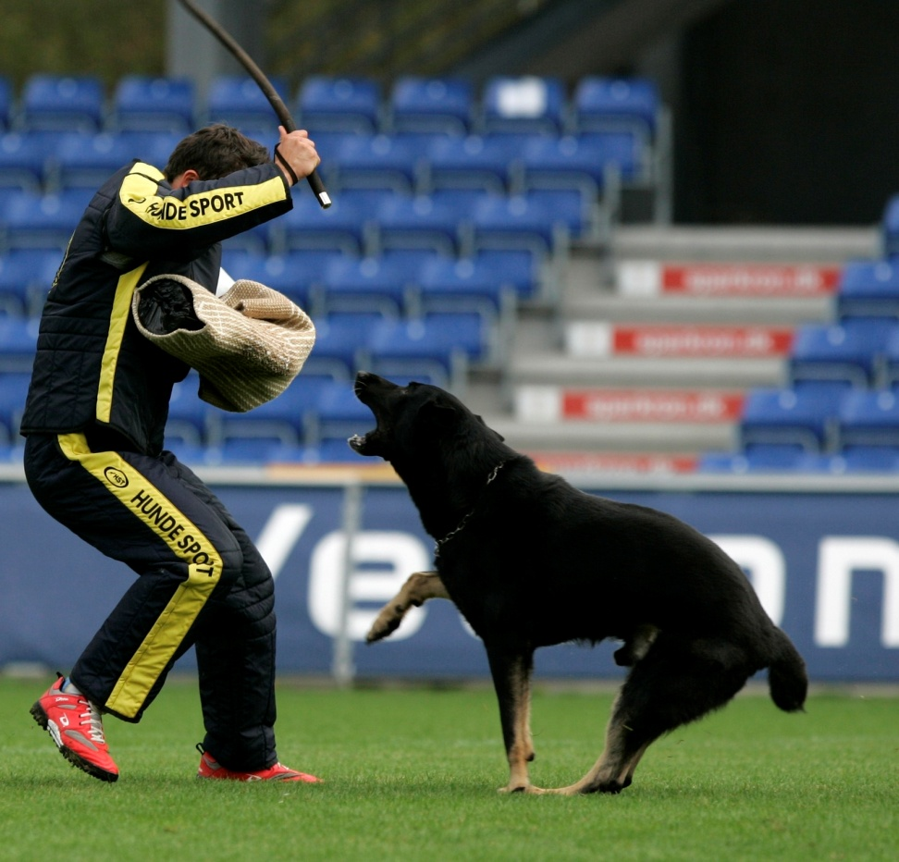
Eröffnung/Ansatzgriff

Slide 51
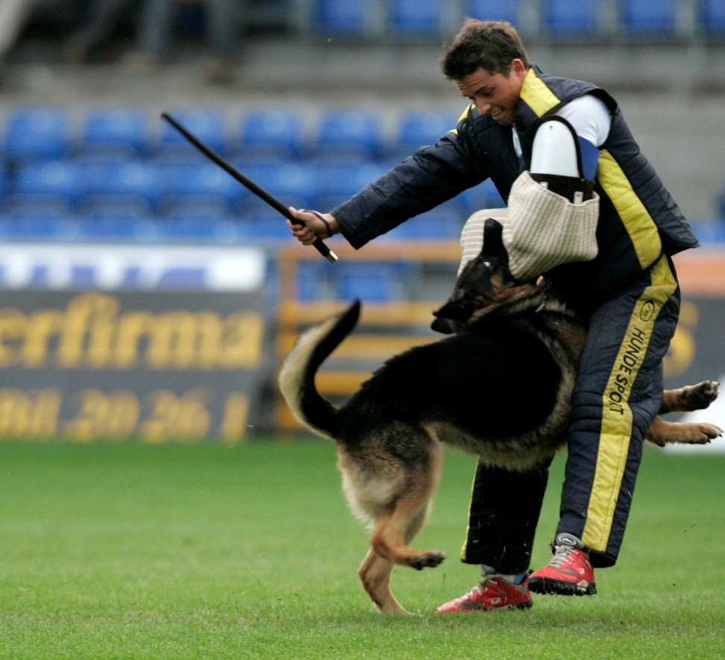
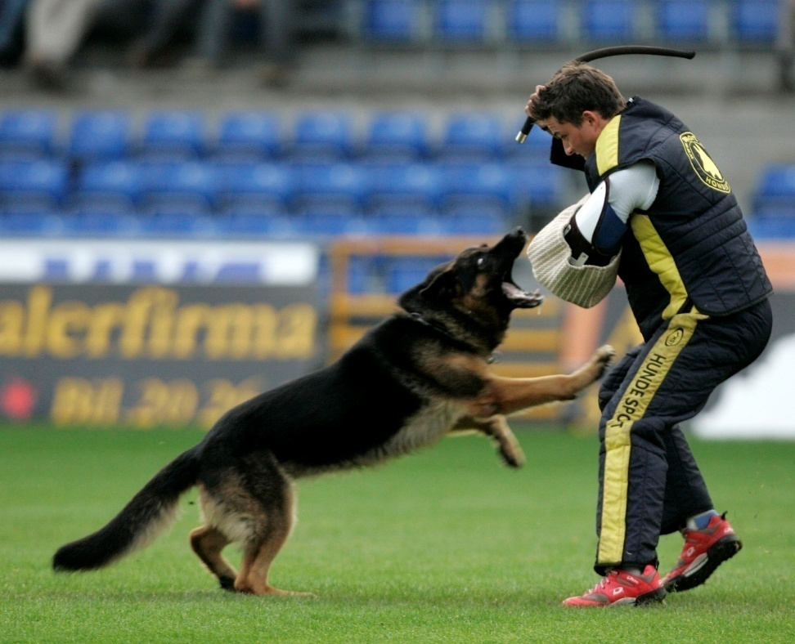
Eröffnung/Ansatzgriff

Slide 52
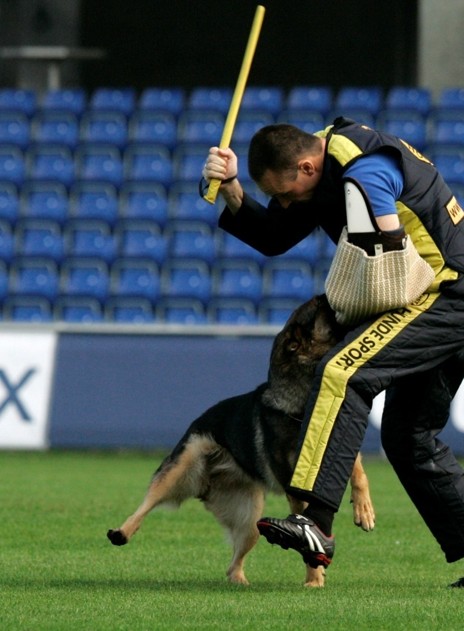
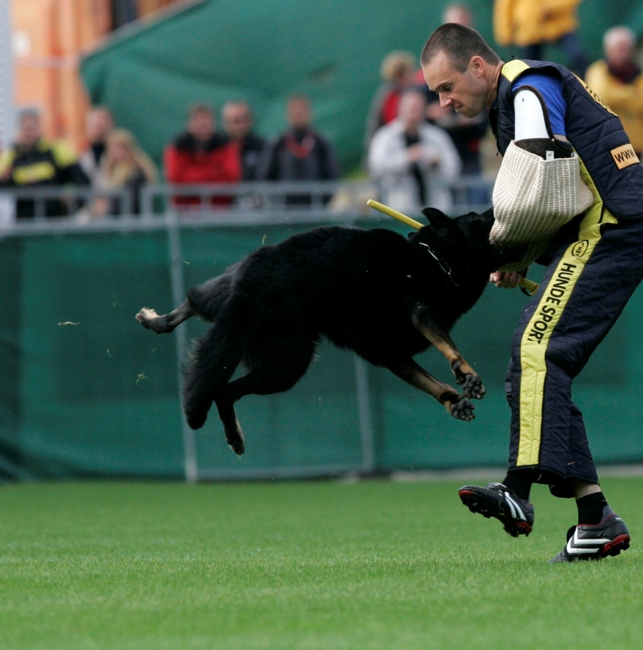
Belastung (pressure phase)

Slide 53
Stockbelastungstest
In Ländern, in denen der Stockbelastungstest gesetzlich verboten ist, kann dieser Übungsteil gemäß IGP ohne diesen durchgeführt werden.
In countries where laws prohibit the stick test, these regulations can be implemented without it.
In allen Belastungsphasen hat der Hund sich unbeeindruckt zu verhalten, und während der gesamten Verteidigungsübung einen vollen, energischen und vor allem beständigen Griff zu zeigen.
In all periods of stress, the dog has to behave unimpressed, and to show a full, calm energetic and above all consistent firm grip during the entire exercise.

Slide 54
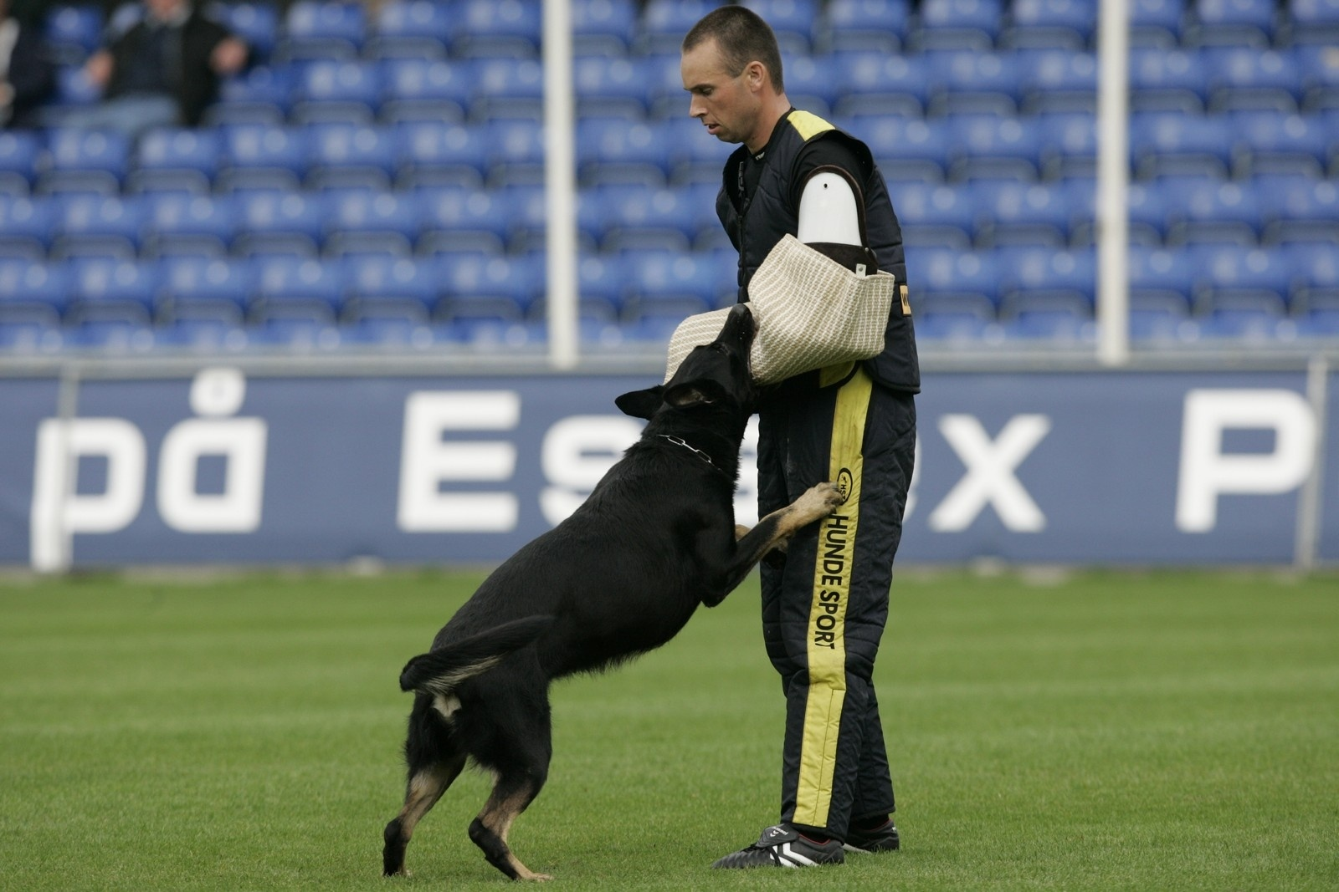
Übergangsphase (Transition phase)

Slide 55
Übergangsphase/Transition phase
Ab dem ruhigen Stehen des Helfers bis zum Ablassen ist die Übergangsphase ca. 1 Sek. Nach der Übergangsphase hat der Hund abzulassen.
From the quiet standstill of the helper to the out, the transitional phase is about 1 sec.
After the transition phase the dog has to out

Slide 56
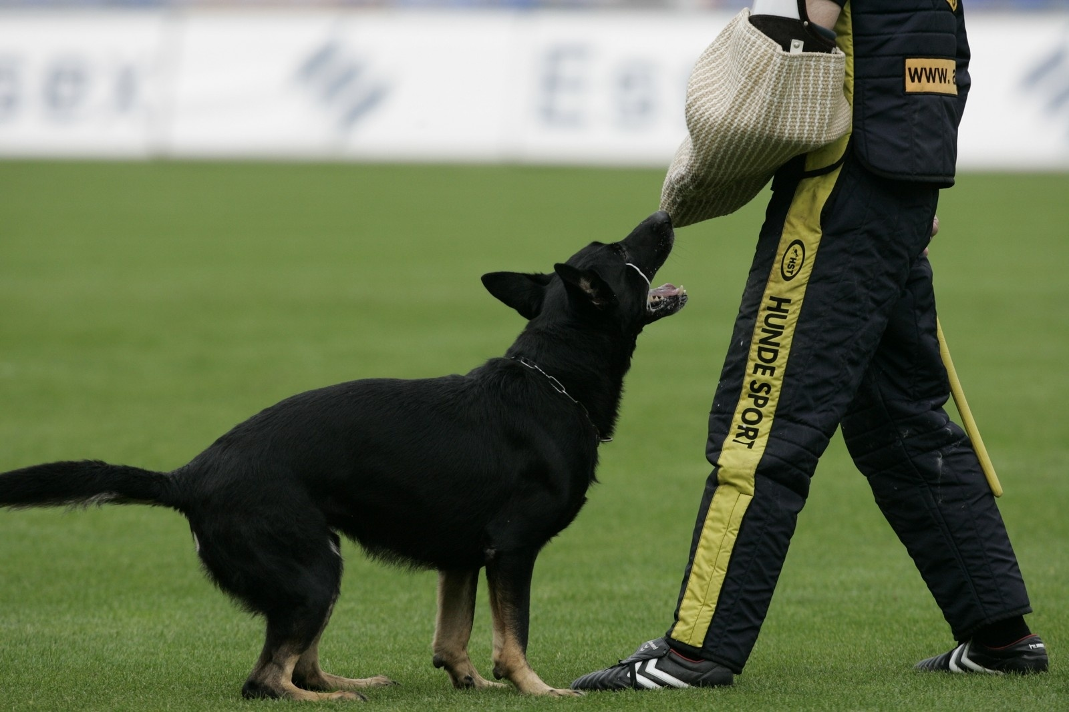
Ablassen (directly, clear)

Slide 57
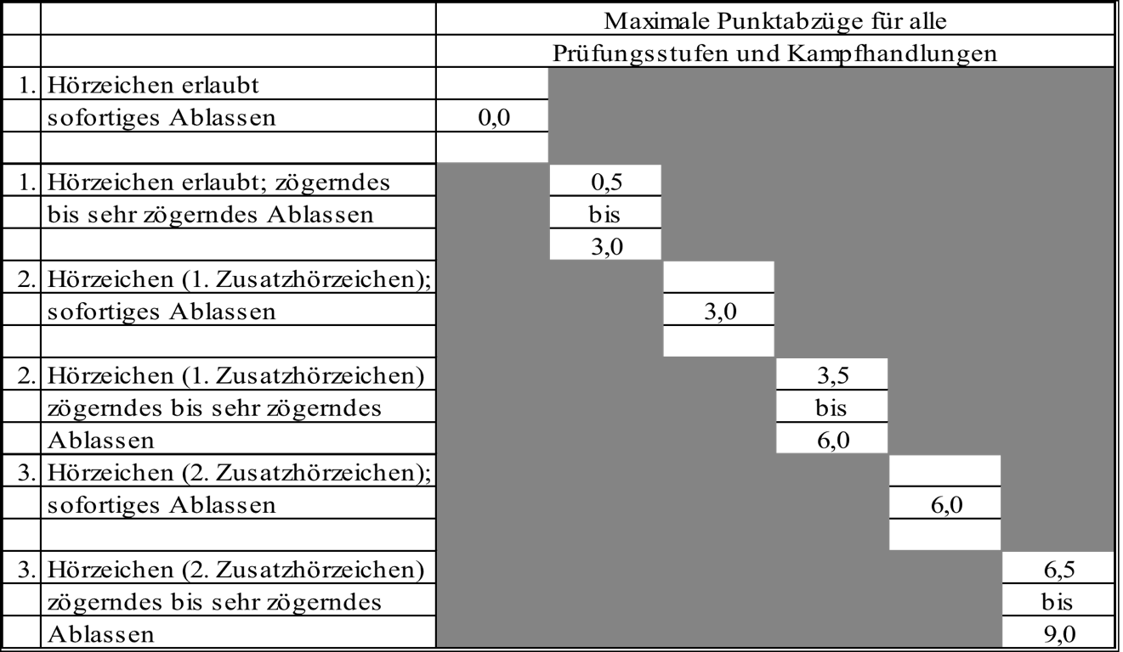
Pflichtentwertungen mandatory deduction
Notes:
Hier nochmals die Pflichtentwertungen –immer jedoch von - bis,

Slide 58
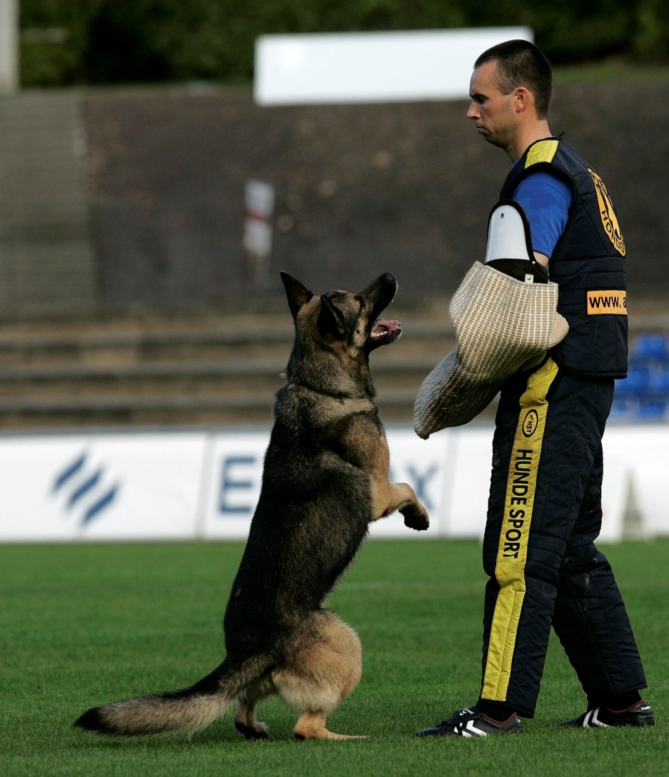
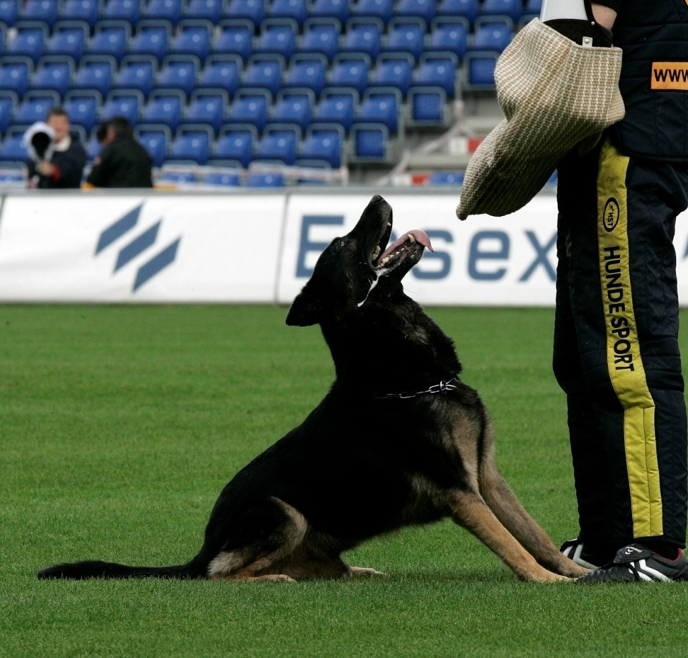
Bewachung (guarding phase)

Slide 59
Bewachung nach PO
Nach dem Trennen hat der Hund den Helfer aufmerksam, selbstsicher mit hoher Dominanz zu bewachen.
After the out the dog must guard the helper powerful, attentive, showing confidence with high dominance.

Slide 60
Entwertung um eine Note | leicht unaufmerksames Bewachen und/oder leicht lästig in der Bewachungsphase
Entwertung um zwei Noten | stark unaufmerksames Bewachen und/oder stark lästig in der Bewachungsphase
Entwertung um drei Noten | bewacht der Hund den Helfer nicht, bleibt aber am Helfer
Mangelhaft | kommt der Hund dem herankommenden Hundeführer entgegen (RA)
Abbruch | hält der Hund den Belastungen durch den Helfer nicht stand, kommt vom Schutzarm ab und lässt sich verdrängen (TSB ng) verlässt der Hund den Helfer vor der Leistungsrichter- Anweisung zum Herantreten oder gibt der Hundeführer ein Hörzeichen damit der Hund am HL bleibt

Slide 61
Deduction of One Category | slightly inattentive guarding and / or slight bothering in the guarding phase
Deduction of Two Categories | Very inattentive guarding and / or a lot of bothering in the guarding phase
Deduction of Three Categories | the dog does not guard the Helper HL, but remains with the helper
Insufficient | The dog leaves the helper to go to Handler during approach
Termination | the dog does not withstand the pressure from the Helper HL and comes off the sleeve and backs up the dog leaves the Helper HL before the Judge’s instruction for the handler to approach or the dog handler gives a command for the dog to stay with the helper HL.

Slide 62
IGP Abteilung C
Allgemeine Bestimmungen
Helferrichtlinien
  Vorgeschriebene Helferausrüstung:
      kompletter Schutzanzug (Hose, Jacke)
      Schutzarm mit Beisswulst, Überzug aus Jute naturfarben
      Softstock (Schlagstock gepolstert mit Lederüberzug)
  Umkreist der Hund in den Stellphasen den Helfer, kann sich dieser, falls er es für erforderlich hält mitdrehen. Eine drohende Abwehrhaltung darf jedoch nicht einge-nommen werden.

Slide 63
IGP Phase C General Regulations
Helper requirements
Required helper equipment:
• Complete protection clothes(pants, jacket)
• Sleeve with bitebar, cover with natural jute color
• Soft stick (leather covered soft stick)
If the dog circles the helper in the guarding phases, the helper may, if he thinks it is necessary, turn with the dog. However, a threatening posture is not allowed.

Slide 64
  Der Helfer muss mit dem Schutzarm seinen Körper decken. Fasst ein Hund an anderen Körperstellen als am Schutzarm, darf der Softstock nicht zur Abwehr verwendet werden. In solchen Fällen kann der Schutzarm angeboten werden.
  Die Art der Entwaffnung bleibt dem HF überlassen
  The helper must keep the sleeve against his body. If the dog grips on another part of the body the soft stick is not allowed to be used as defense. In such cases the sleeve may be offered.
  • The manner of disarming the helper is left up to the handler.

Slide 65
IGP Abteilung C
Allgemeine Bestimmungen (Verstecke)
Auf einem geeignetem Platz sind an den Längsseiten 6 Verstecke, drei Verstecke auf jeder Seite aufgestellt. (s. Schema)
Diese 6 Verstecke müssen in jeder Prüfungsstufe
(IGP 1-3) aufgestellt sein.
In a suitable location 6 blinds (3 blinds on each side) are staggered on each side of the field (see sketch).
All 6 blinds must be set up in all examination levels
(IGP 1-3).

Slide 66
Revierschema
HF

Slide 67
Markierungen
Die in der PO vorgeschriebenen Markierungen müssen vor Beginn des Schutzdienstes angebracht werden und müssen für den HF, Leistungsrichter und den Schutzdiensthelfer gut sichtbar sein
Diese Markierungen sind:
Standpunkt des HF zum Abrufen aus dem Verbellversteck
Standpunkt des Helfers zur Flucht
Distanzmarkierung zur Fluchtvereitelung
Ablageposition des Hundes zur Flucht,
Markierung Startpunkt „Angriff auf den Hund aus der Bewegung“.
Notes:
Sehr unzureichende, auffallende Nachlässigkeiten der LR obwohl die PO dies vorschreibt (auf Bilder und Videos im Internet usw. erkennbare Nachlässigkeiten), kein Fluchtpunkt für den Helfer usw. Die Markierungen sind für den Helfer, den LR und auch für den HF sehr wichtig und bieten darüber hinaus gleichbleibende Abläufe während einer Prüfung

Slide 68
Field Markings
Position of the dog handler for the call out from guarding in the blind
Position for the helper to start the escape and the distance (20 paces) that the dog must be engaged by.
Arc marking to position the dog behind during the setup for escape. (See Sketch)
Marking for the dog handler for the exercise "Attack on the dog out of motion“ (IGP3 Only)

Slide 69
Prüfungsstufen IGP-1 bis IGP-3 (Übungen und Punktaufteilung)
Übungen | IGP-1 | IGP-2 | IGP-3
Revieren | 5 | 5 | 10
Stellen und Verbellen | 15 | 15 | 15
Verhinderung eines Fluchtversuches | 20 | 15 | 10
Abwehr eines Angriffes aus der Bewachungsphase | 30 | 20 | 15
Rückentransport | - | 5 | 5
Überfall auf den Hund aus den Rückentransport | - | - | 15
Angriff auf den Hund aus der Bewegung | 30 | 20 | 15
Abwehr eines Angriffes aus der Bewachungsphase | - | 20 | 15
Gesamtpunktzahl | 100 | 100 | 100

Slide 70
IGP Abt. C Disqualifikationsgründe
der Hund steht nicht in der Hand des Hundeführers (z.B. Seiten-/Rückentransport);
der Hund lässt nach drittem Hörzeichen (einem erlaubten und zwei Zusatz - Hörzeichen) nicht oder nur durch tätige Einwirkung des Hundeführers ab.
der Hund fasst (nicht stoßen) den Helfer an anderen Körperstellen als an dem dafür vorgesehenen Schutzarm.
Annahme einer anderen Person
Verstoß gegen die IGP, Tierschutz oder die guten Sitten. Verdacht, Versuch der Betrugsabsicht durch Anwenden von verbotenen Hilfsmitteln

Slide 71
Disqualification
The dog is not under control of the handler (e.g., side / back transport).
The dog does not return to under control after three commands HZ (one allowed and two additional HZ) or only by active action of the Handler
The dog bites (not bumps) the helper anywhere on the helper‘s body other than the protective sleeve provided for the grip.
Attack on another person
Unsportsmanlike behavior of the Handler HF . Suspected attempt of fraudulent intent by use of prohibited training aids.

Slide 72
Disqualifikationsfolgen
Bei einer Disqualifikation werden alle bis dahin vergebenen Punkte aberkannt, auch die bisher erworbenen Punkte in den bisher abgelegten anderen Abteilungen. Im Leistungsheft werden weder Noten (Qualifikationen) noch Punkte vergeben. Es erfolgt keine Besprechung. Das Vorführen des Hundes in den noch ausstehenden Abteilungen ist nicht mehr gestattet.
Im Leistungsheft wird der Disqualifikationsgrund eingetragen. Keine TSB Bewertung.

Slide 73
Disqualification
All points awarded up to that point of disqualification (DQ) will be deleted. No points or ratings will be entered into the scorebook.
No report
No further testing
In the scorebook the disqualification reason has to be inserted
No TSB

Slide 74
IGP Abt. C Abbruchsgründe
Hund verlässt den Helfer bevor der Leistungsrichter die Anweisung für den Hundeführer zum Verlassen der Mittellinie gibt und lässt sich nicht mehr direkt einsetzen oder verlässt den Helfer erneut.
Hund versagt in einer Verteidigungsübung.
Hund verlässt den Helfer vor Leistungsrichter Anweisung zum Herantreten und/oder der Hundeführer gibt ein Hörzeichen damit der Hund am Helfer verbleibt.
Der Hund findet den Helfer nach 3-maligem erfolglosem direktem Einsatz am Verbellversteck nicht.

Slide 75
Termination
Dog leaves the helper before the judge gives the instruction for the dog handler to leave the center line and cannot be sent directly anymore or leaves the helper again.
Dog leaves the helper before the Judges (LR) instruction to approach the dog and / or the dog handler gives a command to make the dog remain (stay) with the helper
The dog does not find the helper after three unsuccessful commands to direct the dog to the find blind.
The dog fails the defense exercise

Slide 76
Abbruchsfolgen
Bei einem Abbruch werden alle bis dahin vergebenen Punkte anerkannt, auch die Punkte der bisher beendeten Abteilungen. Im Leistungsheft werden die bis zum Abbruch erreichten Punkte eingetragen.
Erfolgt der Abbruch in Abteilung C ist die Abteilung C mit 0 Punkten zu bewerten, die erreichten Punkte in Abteilung A und B bleiben erhalten.

Slide 77
Termination
In the case of a termination, all points up to then are awarded, also the points of the phases that have been completed so far. The points reached up to the point of termination are entered in the scorebook.
If the dog is terminated in phase C, phase C is to be evaluated with 0 points, the points reached in sections A and B are retained.

Slide 78
Anmeldung in Abt. C
Der Hundeführer meldet sich in Grundstellung beim Leistungsrichter an. Bei der IGP-1, IGP-V und IGP-ZTP mit angeleintem Hund, bei der IGP-2 und IGP-3 meldet der Hundeführer sich in Freifolge an. Als Anmeldung gilt, wenn der Hundeführer sich in Grundstellung für die Übung „Revieren nach dem Helfer“ in Richtung des Leistungsrichters stellt und die Hand hebt.

Slide 79
Check in
The dog handler (HF) checks in, in the basic position at the judge (LF). In the level of the IGP-1, IGP -V and IGP-ZTP with a dog on leash, in the level of IGP-2 and IGP-3, the dog handler (HF) reports with the dog off leash. Protection starts when the dog handler (HF) for the exercise "Search for the helper" is in basic position in the direction of the judge and the hand raised to acknowledge to the judge (LF) that they are ready to begin the search.

Slide 80
Revieren nach dem Helfer
Die Freigabe hat in Grundstellung mit Ausrichtung zum Leistungsrichter zu erfolgen, danach ist eine neue Ausrichtung in Richtung der Verstecke zulässig.
IGP-1, 1 Versteck | IGP-2, 4 Verstecke | IGP-3, 6 Verstecke
In Leinenführigkeit wird der Hund zur Ausgangsposition auf der Mittelinie in Höhe des 6. Verstecks geführt, nimmt dort eine Grundstellung ein und wird abgeleint. Der HF zeigt durch Arm heben seine Bereitschaft zum Übungsbeginn an. Nach der Richterfreigabe wird der Hund direkt zum Helferversteck geschickt. | In Freifolge wird der Hund zur Ausgangsposition auf der Mittelinie in Höhe des 3. Verstecks geführt, nimmt dort eine Grundstellung ein. Der Hundeführer zeigt durch Arm heben seine Bereitschaft zum Übungsbeginn an. Nach der Richterfreigabe wird der Hund zum Revieren eingesetzt. | In Freifolge wird der Hund zur Ausgangsposition auf Höhe vom ersten Versteck geführt, nimmt dort eine Grundstellung ein. Der Hundeführer zeigt durch Arm heben seine Bereitschaft zum Übungsbeginn an. Nach der Richterfreigabe wird der Hund zum Revieren eingesetzt.

Slide 81
Search for the helper:
The start must take place in the basic position facing downfield to the Judge, after acknowedgeing the judge (LF) a new basic is taken in the direction of the first blind.
IGP-1 1 Blind | IGP-2 4 Blinds | IGP- 3 6 Blinds
The dog is led, on leash, to the starting position on the center line even with blind 6, The handler assumes a basic position there and removes the leash. The handler raises an arm showing his willingness to start the exercise. After the judge signal the dog is sent directly to blind 6. | The dog is led, off leash, to the starting position on the center line even with blind 3, The handler assumes a basic position there. The handler raises an arm showing his willingness to start the exercise. After the judge signal the dog is sent to start the search exercise. | The dog is led, off leash, to the starting position on the center line even with blind 1, The handler assumes a basic position there. The handler raises an arm showing his willingness to start the exercise. After the judge signal the dog is sent to start the search exercise.

Slide 82
IGP Abteilung C
Revieren nach dem Helfer
Leistungsforderung der PO:
Hörzeichen: "Revier oder Voran" – "Hier“(Namen)
Grundstellung für Übungsbeginn.
Auf Richteranweisung wird der Hund mit Hör- und Sichtzeichen zum Versteck eingesetzt.
Nach Ausführung des Seitenschlages wird der Hund mit HZ herangerufen und aus der Bewegung mit erneutem HZ zum nächsten Versteck eingewiesen.

Slide 83
Search for the helper
Basic position for starting exercise
On the Judge´s signal the dog is sent to the blind with a verbal command and signal.
After the search to the side the dog is called back with a command and while in motion is sent to the next blind with another command.

Slide 84
Der HF bewegt sich in normalem Schritt auf der gedachten Mittellinie, die er während des Revierens nicht verlassen darf.
The dog handler (HF) moves in the normal pace on the imaginary center line, which he must not leave during the blind search.
Der Hund muss sich immer vor dem HF befinden.
The dog must always be in front of the handler.
Wenn der Hund das Helferversteck erreicht hat, muss der HF stehen bleiben, weitere Sicht- oder HZ sind dann nicht mehr erlaubt.
When the dog has reached the helper’s blind, no further commands or hand signals are permitted, and the dog handler must stop as soon as the dog enters blind 6 and remain standing until he receives an instruction from the judge (LR) to approach the dog for the call out or pickup.

Slide 85
Revieren
Beim Revieren muss der Hund drangvoll, zielstrebig und direkt die Verstecke anlaufen, sie eng und aufmerksam umlaufen und sich gut lenken und leiten lassen.
Werden Einzelkriterien nicht gezeigt, muss entsprechend entwertet werden.
Die Streife wird aus dem Beuteverhalten heraus durchgeführt und erfordert bereits ein hohes Maß an Führigkeit.

Slide 86
Search for the helper
The dog: 
Moves quickly and purposefully from the handler 
Runs directly to the indicated blind
Circles the blind tightly and attentively
Comes quickly and directly to the handler after circling the blind 
Stays in front of the handler during the search

Slide 87
Revieren
Nimmt der Hundeführer seinen Hund im Verlauf des Revierens in die Grundstellung, wird die Übung mit null Punkten bewertet. Der Schutzdienst kann fortgesetzt werden, wenn sich der Hund wieder einsetzen lässt, kommt er ein zweites Mal in die Grundstellung zurück, ist der Schutzdienst abzubrechen.
Hat der Hund den Helfer noch nicht erkannt, hat der Hundeführer zwei weitere Versuche seinen Hund direkt ins Verbellversteck zu schicken. Gelingt dies nicht, ist die Abteilung abzubrechen.
If the dog handler (HF) has his dog come into the basic position during the blind search (the dog stops the search and comes to basic position), the exercise is evaluated with zero points.
The protection can be continued, if the dog can be sent on again, if he comes back to the basic position a second time, protection must be terminated.

Slide 88
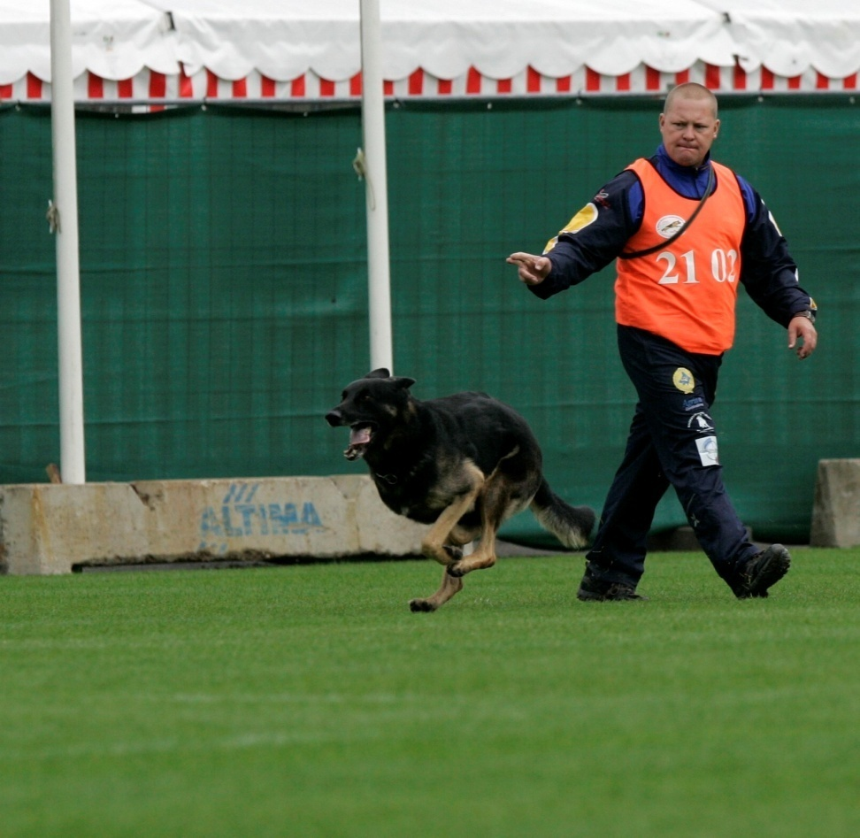
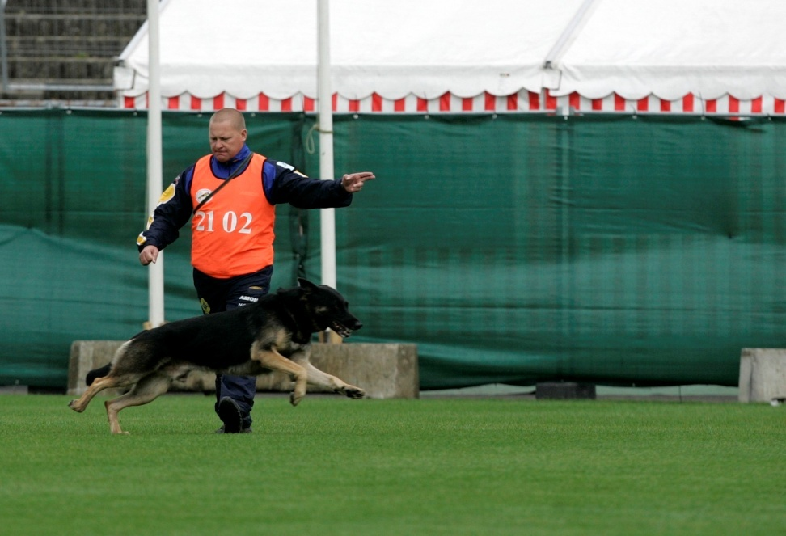
Revieren/Streife

Slide 89
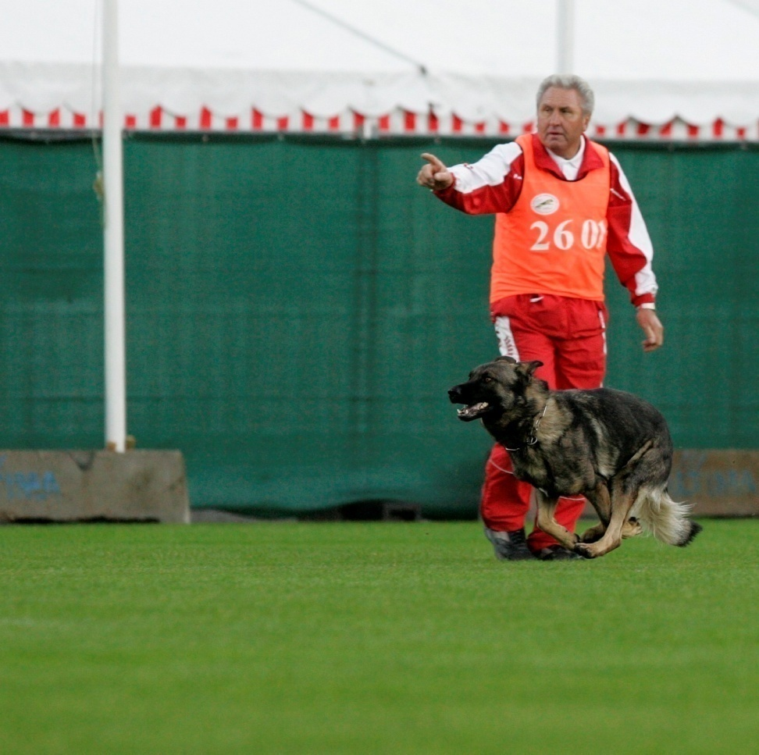
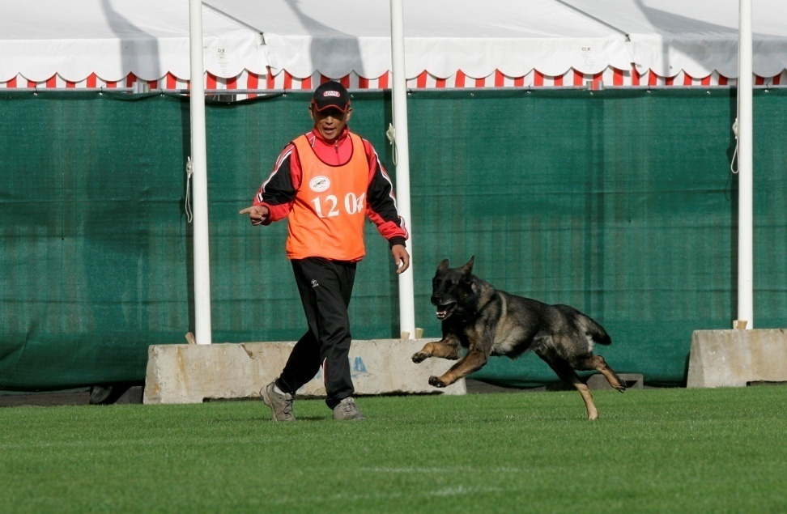
Lenken und Leiten

Slide 90
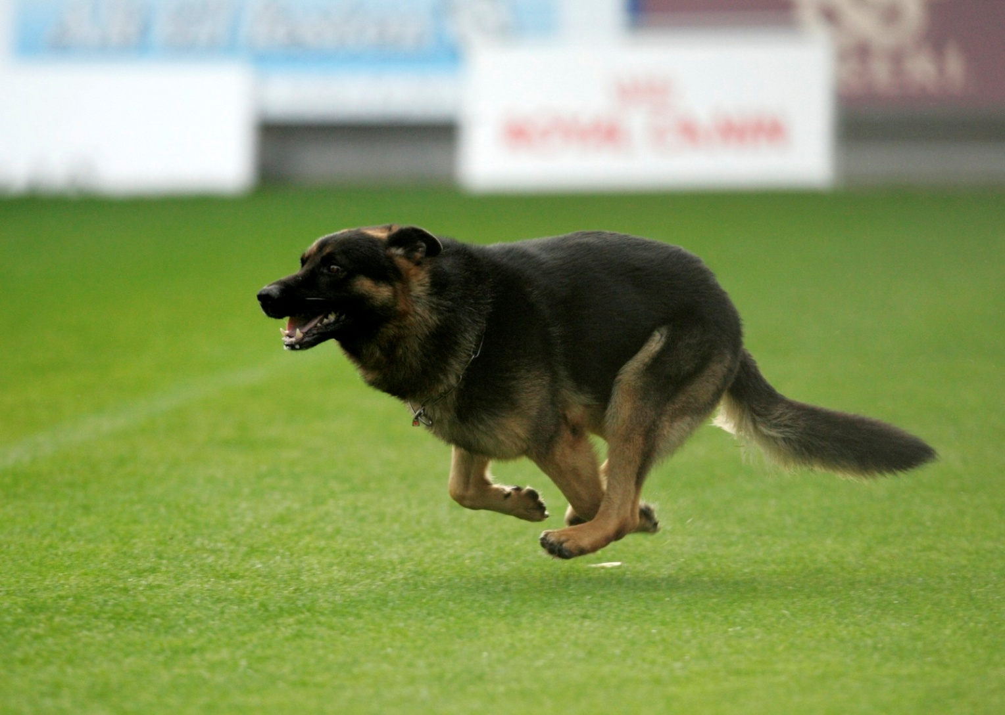
Revieren: schnell, direktes Anlaufen

Slide 91
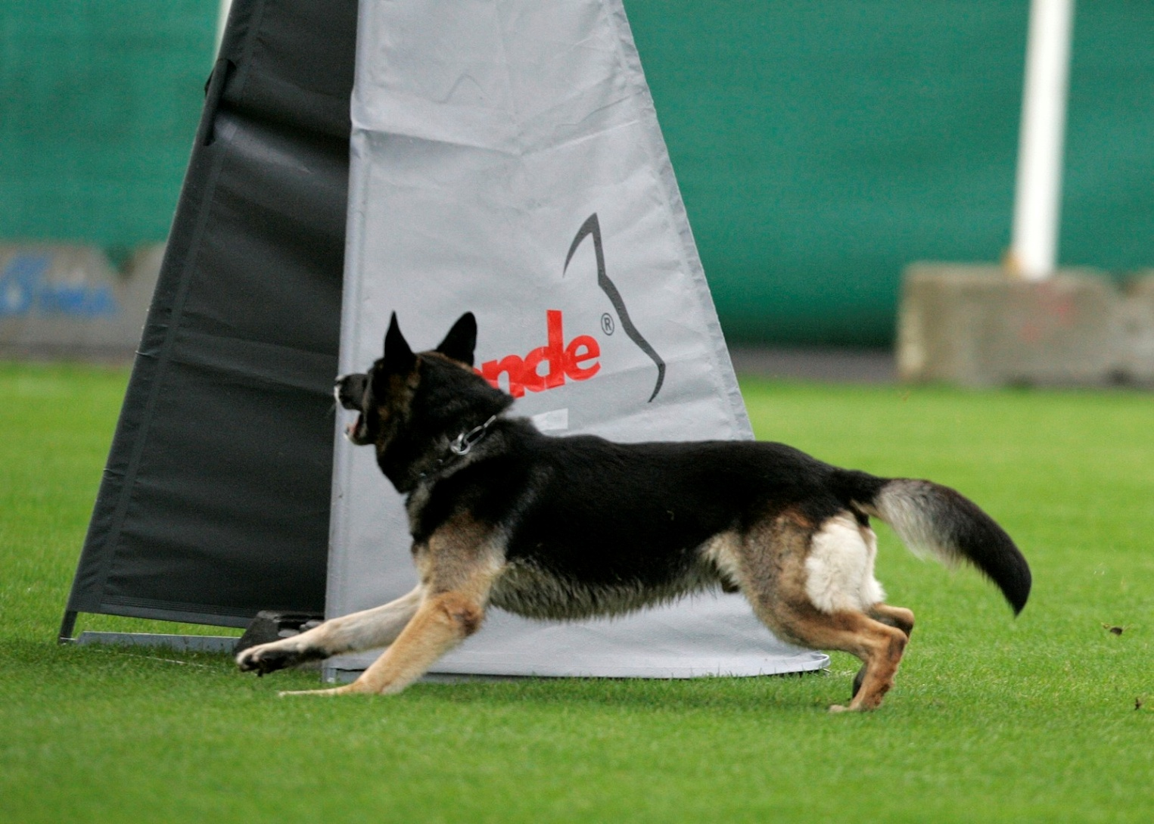
Aufmerksames Umlaufen

Slide 92
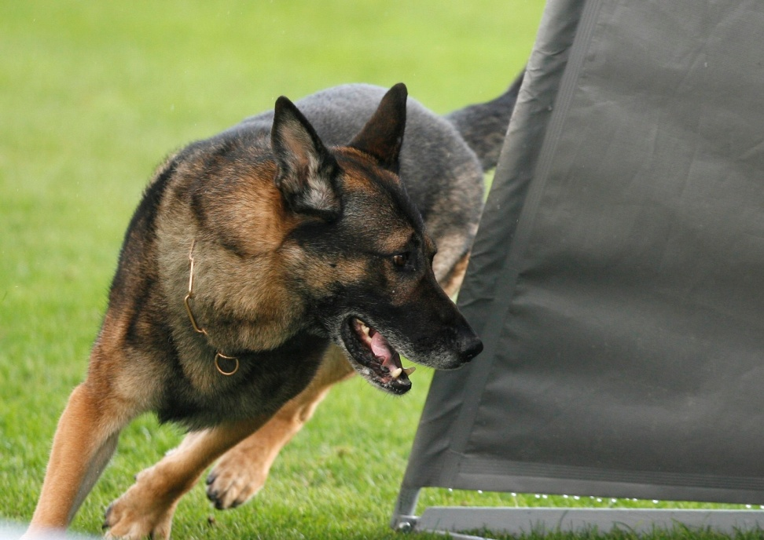
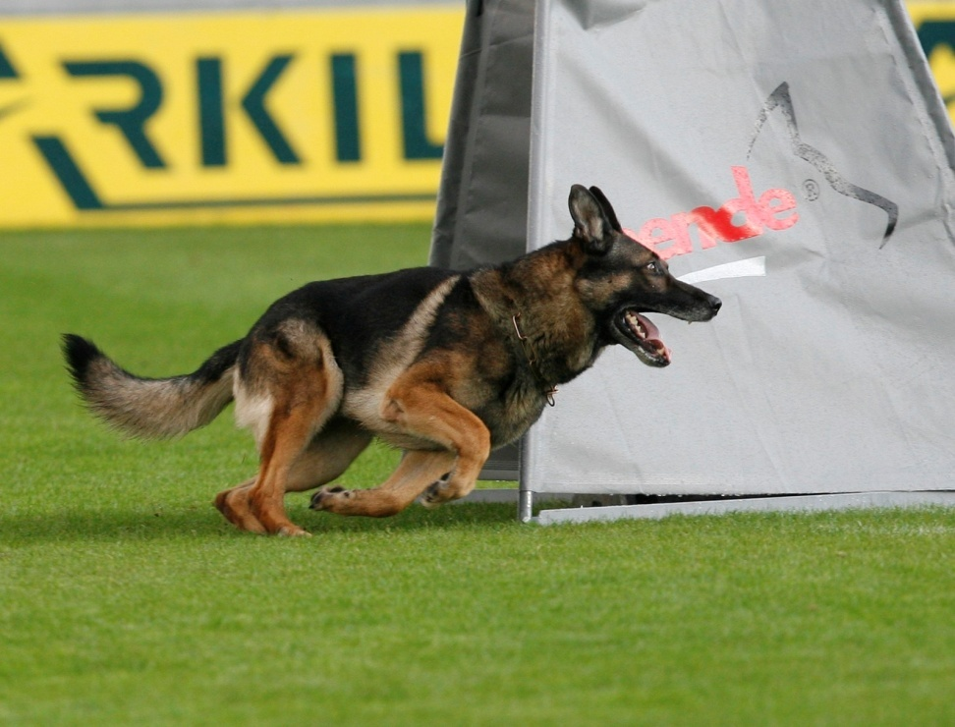
Enges Umlaufen

Slide 93





Vorzüglich: geforderter Bereich 96-100%
++
Sehr Gut: akzeptabler Bereich, leichte Abstriche 90-95%
+
Gut: Einschränkung in der Ausführung 80-89%
+-
Befriedigend:
Deutliche Einschränkung in der Ausführung 70-79%
-
Mangelhaft: erhebliche Mängel 0-69%
--

Slide 94
Revieren
10 Punkte | Streife | V | SG | G | B | M
Grundstellung | gerade | + | +- | +- | -
 | ruhig | + | +- | +- | -
 | aufmerksam | + | +- | +- | -
Streifen | direkt | ++ | + | +- | -
 | schnell | ++ | + | +- | -
Anlaufen | zielstrebig | ++ | + | +- | -
Umlaufen HF Bezug | eng | + | +- | - | -
 | aufmerksam | + | +- | - | - | --
 | Anlaufen (lenken u leiten) | ++ | + | +- | -
Bewertung |  | 10,0 | 9,5-9 | 8,5-8 | 7,5-7 | 6,5-0
Notes:
Grundstellung beachten – Hund soll sich direkt einsetzen lassen. Entwertungen entsprechend Auflistung in der Tabelle –Übersicht. Um ein Vorzüglich zu erhalten müssen alle Anforderungen im akzeptablen Bereich liegen.

Slide 95
IGP Abteilung C
Stellen und Verbellen (10 + 5)
Leistungsforderung der PO:
Hörzeichen: für Abrufen
Der Hund muss den Helfer selbstbewußt, aktiv und aufmerksam stellen.
Der Hund muss direkt, energisch und anhaltend verbellen.
Verbelldauer ca. 20 Sekunden (bis RA).
Notes:
Energisches Verbellen, extrem forderndes Verbellen kommt zumeist aus dem Jagdverhalten. Jagdverhalten ist eine riesige Antriebsfeder (Nahrungserwerb, Ball hetzen)

Slide 96
IGP Abteilung C
Stellen und Verbellen
Helferverhalten bei Prüfungseinsätzen
Der Helfer steht - für HF und Hund nicht sichtbar - ohne drohende Körperhaltung im zugewiesenen Versteck.
Der Schutzarm ist leicht angewinkelt und dient als Köperschutz.
Der Softstock wird seitlich nach unten gehalten.
Der Hund ist während des "Stellen und Verbellen" vom Helfer zu beobachten.
Hilfestellungen aller Art sind nicht zulässig.
Beim Anstoßen oder Zufassen des Hundes sind seitens des Helfers keine Abwehrbewegungen erlaubt.

Slide 97
Hold and Bark Helper Behaviour
The helper stands in the blind, out of sight of dog and handler, with a non threatening posture.
The sleeve is slightly angled and serves as body protection.
The soft stick is held down to the side.
The helper is to watch the dog during the hold and bark.
Stimulation of any kind is not allowed.
If the dog bumps or bites, the helper is not allowed to make any defensive movements.

Slide 98
IGP Abteilung C
Stellen und Verbellen
Hinweise zur Beurteilung
Das "Stellen" und "Verbellen" ist getrennt zu bewerten und dementsprechend zu besprechen.
Die Gesamtpunktzahl von 15 Punkten ist demnach zu unterteilen in ...
  "Stellen"  10 Punkte
  "Verbellen"  5 Punkte
Entwertung für "Verbellen"
  schwaches Verbellen (drucklos, nicht energisch) nicht anhaltendes Verbellen
  Bewertung  Befriedigend bis Mangelhaft
  kein Verbellen zeigt jedoch aktives Stellen
  Entwertung  5 Punkte (Pflichtentwertung)

Slide 99
Hold and Bark
The „hold“ and „ bark“ is judged and described separately.
The total of 15 points is broken down as follows:
„Hold“ 10 points
 „Barking“ 5 points
Deductions for “barking”:
Weak barking (not energetic), not continuous barking
Rating: Satisfactory to Insufficient
No barking, yet show attentive holding
Deduction: -5 points (mandatory)

Slide 100
IGP Abteilung C
Stellen und Verbellen
Hinweise zur Beurteilung
Entwertung für "Stellen"
  belästigen des Helfers z.B. anstoßen, anspringen usw.
  Entwertung  bis Mangelhaft
  bei starkem Fassen am Schutzarm
  Entwertung  Mangelhaft bis - 14 Punkte
  bei starkem Fassen - nicht anstoßen - an anderen Körperteilen
  Disqualifikation !
  kommt der Hund dem HF beim Abholen entgegen, oder
  er kommt vor dem HZ zum Abrufen selbständig zum HF
  erfolgt Teilbewertung aus der
  HPZ der Gesamtübung  Mangelhaft

Slide 101
Hold and Bark
Deductions for Hold
Bothering the helper, bumping, jumping
- Deduction up to Insufficient
Strong gripping of the sleeve
- Deduction Insufficient – 14 points
Strong gripping (not bumping) of other body parts -Disqualification-!
If the dog comes towards the handler as the handler comes to the blind or if the dog comes to heel prior to the call out command
Maximum Evaluation = insufficient

Slide 102
IGP Abteilung C
Stellen und Verbellen
Hinweise zur Beurteilung
Entwertung für "Stellen"
Verlässt der Hund den Helfer und läuft zum HF zurück, bevor die Richteranweisung zum Abholen des Hundes gegeben wird, kann der Hund nochmals vom HF eingesetzt werden.
  Verbleibt der Hund dann am Helfer erfolgt Bewertung aus der Gesamtübung “Stellen und Verbellen”.
Gesamtübung  Mangelhaft = - 14 Punkte
  lässt sich der Hund nicht mehr einsetzen, oder verlässt erneut den Helfer ...
wird die Abteilung “C” abgebrochen. (TSB “ng”) !

Slide 103
Hold and Bark
Deductions for„Hold“or„Guarding“
If the dog leaves the helper and runs back to the handler before the Judge´s signal, the dog can be sent back in by the handler.
– If the dog stays with the helper after being sent in again:
Maximum Evaluation = insufficient = - 14 P.
If the dog does not go back into the blind and remain with the helper
Part C is terminated (TSB ng) !

Slide 104
Die Übung Stellen und Verbellen endet wie folgt:
IGP-1 | IGP-2 | IGP-3
Hundeführer geht auf Leistungsrichter Anweisung auf die markierte Position 5 Schritte vom Helfer entfernt. Auf Richteranweisung ruft er seinen Hund in die Grundstellung oder tritt alternativ an seinen verbellenden Hund heran, nimmt ihn mit Hörzeichen für Sitzen in Grundstellung, leint ihn an und führt ihn dann zur markierten Position und nimmt die Grundstellung ein. Der Hund darf auch in der Freifolge zur markierten Position geführt werden. | Hundeführer geht auf Leistungsrichter Anweisung auf die markierte Position fünf Schritte vom Helfer entfernt, und ruft seinen Hund auf weitere Richteranweisung in die Grundstellung. | Hundeführer geht auf Leistungsrichter Anweisung auf die markierte Position fünf Schritte vom Helfer entfernt, und ruft seinen Hund auf weitere Richteranweisung in die Grundstellung.

Slide 105
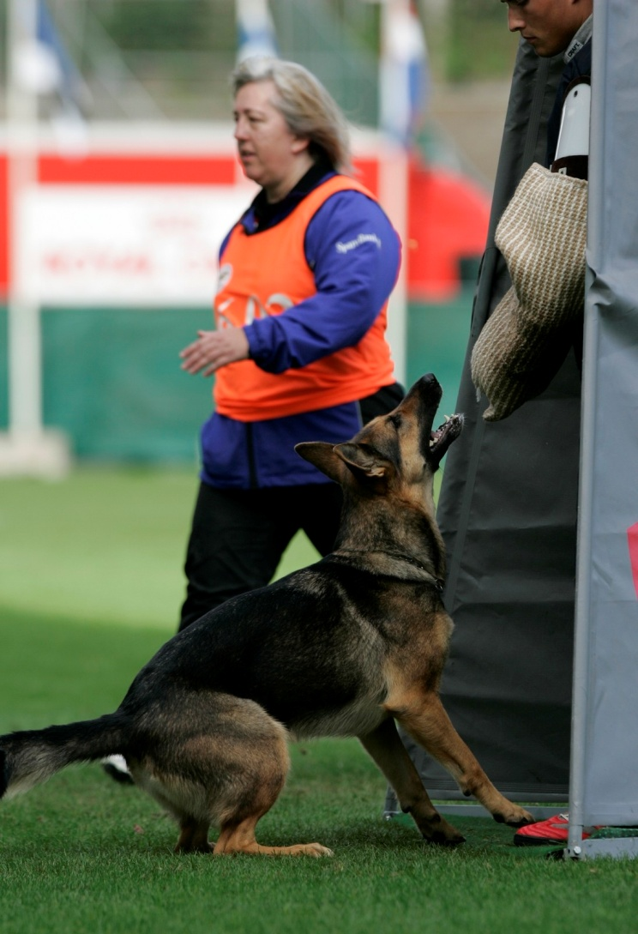
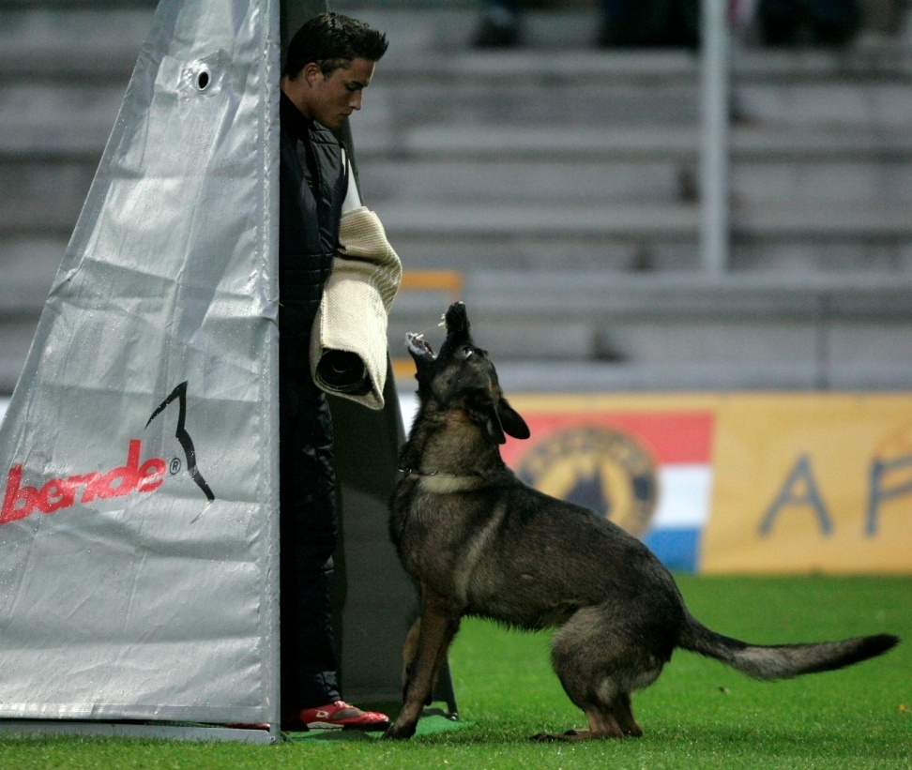
Dichtes, drangvolles Stellen energisches, anhaltendes Verbellen

Slide 106
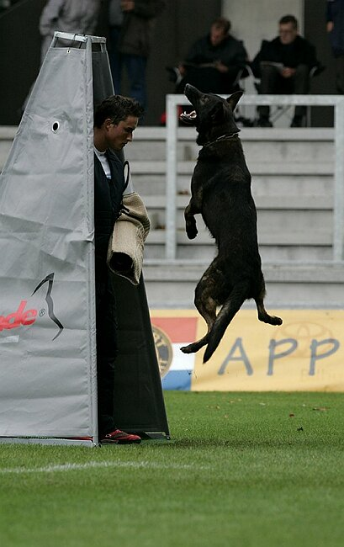
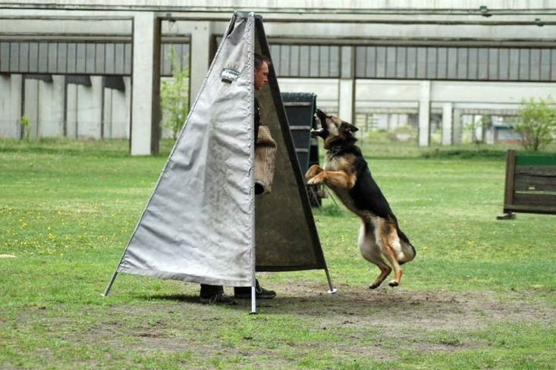
Stellen und Verbellen

Slide 107
Stellen und Verbellen
15 Punkte | Stellen und Verbellen | V | SG | G | B | M
Stellen | aktiv | ++ | + | +- | -
 | selbstbewusst | ++ | + | +- | -
 | aufmerksam | ++ | + | +- | -
 | eng, markant | ++ | + | +- | -
Verbellen | direkt | ++ | + | +- | -
 | drangvoll | ++ | + | +- | -
 | anhaltend | ++ | + | +- | -
 | druckvoll | ++ | + | +- | -
 | energisch | ++ | + | +- | -
Abrufen und Grund-stellung | Abrufen vom Helfer | + | +- | +- | -
 | sofort | + | +- | +- | -
 | gerade, ruhig | + | +- | +- | -
 | aufmerksam | + | +- | +- | -
Bewertung |  | 14,5-15 | 14-13,5 | 13-12 | 11,5-10,5 | 10,0-0
Notes:
Beim „Stellen“ vermittelt der Hund dem Helfer, dass er sich von dieser Stelle nicht mehr entfernen kann.
Beim „Verbellen“ bedeutet, dass der Hund dem HF anzeigt, hier befindet sich die gesuchte Person /Helfer). Unterschiedliche Charakteren bei den Hunden. Ein dominanter Hund wird sich anderst verhalten als ein Hund der im Beutebereich arbeitet z.B. durch andere Verbellfrequenz, andere Stimmungslage usw. In der Übersicht wird für die Höchstbewertung alles gefordert-lediglich beim Abrufen und in der Grundstellung ist der akzeptable Bereich gefordert.

Slide 108
Verteidigungsübungen
Helferverhalten:
Der Leistungsrichter kann nur das beurteilen, was er im Verlauf der Abt. C visuell und akustisch erfasst. Die Helferarbeit muss dem Leistungsrichter ein zweifelfreies Bild bieten. Wenn z. B. Belastbarkeit bewertet werden soll, ist es erforderlich, dass auch Belastung durch den Helfer erfolgt.
Die Helferarbeit hat einen entscheidenden Einfluss auf die Beurteilung.

Slide 109
Defence exercises
Helper behaviour
The judge (LR) can objectively evaluate what he/she visually and acoustically observes during the course of the trial. The helper work has to offer a broad impartial picture to the judge. When the stress-level is to be tested, the helper must be able to put proper pressure on the dog.
The helper work has a decisive influence on the assessment.

Slide 110
Verhinderung eines Fluchtversuches
Auf Richteranweisung fordert der Hundeführer den Helfer auf, aus dem Versteck herauszutreten. Dieser begibt sich in normaler Gangart zum Ausgangspunkt für die Flucht.
Der Hund wird entweder in Freifolge oder (oder alternativ in IGP 1) in Leinenführigkeit zur Ablageposition für die Flucht geführt und hat dort eine Grundstellung einzunehmen. Dabei muss er sich führig, aufmerksam und konzentriert zeigen, sowie in der korrekten Position am Knie des Hundeführers mitgehen. In der Grundstellung wird der Hund (abgeleint bei IGP 1 wenn die Übung in Leinenführigkeit gezeigt wird) und in die Ablageposition genommen.
Das Hörzeichen für Hinlegen hat er direkt und schnell anzunehmen und muss sich in der Ablageposition ruhig, sicher und aufmerksam zum Helfer verhalten. Die Distanz zwischen Helfer und Hund beträgt 5 Schritte. Der Hundeführer begibt sich wieder zum Verbellversteck und bleibt dort mit Sichtkontakt zum Hund und Leistungsrichter stehen. Danach erfolgt der Fluchtversuch.

Slide 111
“Prevention of an attempted escape of the helper”
On the judge's (LR) instructions, the handler (HF) asks the helper to step out of the Blind. The helper goes at a normal pace to the starting point for the escape.
The dog is heeled either off leash (alternative in IPG 1) on leash to the designated starting position for the escape and has to take a basic position there. In doing so, the dog must be under control, attentive and concentrated, as well as in the correct position at the knee of the handler. At the command the dog must lie down directly and quickly and must be calm, sure and attentive to the helper in the position.
The distance between helper and dog is 5 paces. The handler goes back to the Blind and remains there with visual contact to the dog and judge. The judge (LR) signals the helper to escape.

Slide 112
Helfer-Standort 5 Schritte
Fluchtrichtung
Radius 3
Schritte
Ablegebereich

Slide 113
Helferverhalten auf Prüfungen
Verhinderung eines Fluchtversuches
Der HL unternimmt auf Anweisung des LR einen Fluchtversuch in gerader Richtung in schnellem, forschem Laufschritt, ohne dabei unkontrolliert zu sein. Gleichzeitiges einmaliges Einsatzhörzeichen vom HF. Der Hd. soll eine optimale Anbissmöglichkeit vorfinden, ohne dass er den Arm angeboten bekommt. Das Wegziehen des Schutzarmes ist nicht erlaubt.
Die Länge der Fluchtdistanz wird vom LR festgelegt.

Slide 114
Helper behaviour Escape
Under the direction of the judge, the helper escapes in a quick and assertive pace in a straight line, without running an uncontrolled or exaggerated manner. At the same time the handler gives a command for the dog to prevent the escape. The sleeve must remain steady and the dog should be given an optimal grip possibility. The helper must refrain from pulling the sleeve away.
The judge determines how far the helper needs to escape.

Slide 115
Flucht
10 Punkte | Flucht | V | SG | G | B | M
Freifolge | aufmerksam | ++ | + | + | +-
 | frei | + | +- | - | -
 | konzentriert | + | +- | - | -
 | gerade | + | +- | - | -
 |  |  |  |  | -
Grundstellung | in Position | + | +- | - | -
 | gerade | + | +- | +- | -
 | ruhig | + | +- | +- | -
 | aufmerksam | + | +- | +- | -
Ablegen | direkt | + | +- | +- | -
 | schnell | + | +- | +- | -
 | ruhig | ++ | + | +- | -
 | aufmerksam | + | +- | +- | -
Eröffnung | Anbissgeschwindigkeit | ++ | + | +- | -
 | Hohe Dominanz | ++ | + | +- | -
 | wirkungsvoll | ++ | + | +- | -
 | effectivally | + | +- | - | -
Belastung | Griffverhalten | ++ | + | +- | -
 | Stabilität | ++ | + | +- | -
 | Aktivität | ++ | + | +- | -
Übergangsphase | dominant bei ruhigem Griff | ++ | + | +- | -
Ablassphase | sofort | ++ | + | +- | -
 | klar, | ++ | + | +- | -
 | sicher | ++ | + | +- | -
Bewachungsphase | markant | ++ | + | +- | -
 | dominant | ++ | + | +- | -
 | selbstbewusst | ++ | + | +- | -
 | aufmerksam | ++ | + | +- | -
Bewertung |  | 10 | 9,5-9 | 8,5-8 | 7,5-7 | 6,5-0

Slide 116
Pflichtentwertung/Mandatory Deduction
Bleibt der Hund liegen oder hat der Hund nicht innerhalb von 20 Schritten die Flucht durch Zufassen und Bannen vereitelt, wird die Abteilung „C“ abgebrochen.
If the dog remains in the escape setup position, or if the helper is not caught (engaged) within 20 paces, protection is terminated.
TSB: “ng”
Notes:
Hier ist es m.E. sehr wichtig, dass die angegebene Markierung bis wohin die Flucht vereitelt werden muss lediglich eine Markierung für den LR ist und nicht Zielpunkt für den Helfer. Die Flucht kann nach Ermessen des LR vorher oder nach dem Punkt beendet werden.

Slide 117
Abwehr eines Angriffes/ Defense of an attack
Nach einer Bewachungsphase von etwa 5 Sekunden erfolgt ein Angriff auf den Hund.
After a guarding phase of approx. 5 seconds, the helper attacks the dog.
Helferverhalten (frontal, vorwärts mit dem entsprechenden Widerstand, in gerader Richtung)
Helper behaviour (in a frontal and forward movement , pressure phase in straight direction)
Anfang und Ende einer Verteidigungsübung bestimmt immer der Leistungsrichter.
The duration of the pressure phase is determined by the judge.

Slide 118
Abwehr
15 Punkte | Abwehr | V | SG | G | B | M
Eröffnung | Anbissgeschwindigkeit | ++ | + | +- | -
 | Hohe Dominanz | ++ | + | +- | -
 | wirkungsvoll | ++ | + | +- | -
 | Ansatzgriff | + | +- | - | -
Belastung | Griffverhalten | ++ | + | +- | -
 | Stabilität | ++ | + | +- | -
 | Aktivität | ++ | + | +- | -
Übergangsphase | dominant bei ruhigem Griff | ++ | + | +- | -
Ablassphase | sofort | ++ | + | +- | -
 | klar, | ++ | + | +- | -
 | sicher | ++ | + | +- | -
Bewachungsphase | markant | ++ | + | +- | -
 | dominant | ++ | + | +- | -
 | selbstbewusst | ++ | + | +- | -
 | aufmerksam | ++ | + | +- | -
Bewertung |  | 15-14,5 | 14-13,5 | 13-12 | 11,5-10,5 | 10,0-0
Notes:
Bei den Verteidigungsübungen ist eigentlich immer derselbe Ablauf in der Chronologie (Eröffnung, Belastung, Übergangsphase usw. (auch bei den Besprechungen immer in diesem Rahmen bewegen).

Slide 119
Beenden der Übung Abwehr
IGP 1: Der Hundeführer tritt auf Richteranweisung in normaler Gangart auf direktem Weg an seinen Hund, nimmt ihn mit dem Hörzeichen für Hinsetzen in die Grundstellung und leint ihn an. Der Softstock wird dem Helfer nicht abgenommen. Alternativ: Dem Hundeführer ist es frei gestellt, den Hund in Freifolge weiter zu führen.
IGP 2 und 3: Der Hundeführer tritt auf Richteranweisung in normaler Gangart auf direktem Weg an seinen Hund und nimmt ihn mit dem Hörzeichen für Hinsetzen in die Grundstellung. Der Softstock wird dem Helfer nicht abgenommen.

Slide 120
End of the Exercise
IGP- 1
The handler (HF) follows the judge's (LR) instructions to approach the dog, he does so directly in a normal gait, the handler (HF) stands next to his dog and returns him to the basic position with a command of Sit. The padded stick is not taken from the helper. The handler (HF) then heels on leash down field to set up for the long attack. The dog may also be heeled down field off leash.
IGP-2 and IGP-3:
The handler (HF) follows the judge's (LR) instructions to approach the dog, he does so directly in a normal gait, the handler (HF) stands next to his dog and returns him to the basic position with a command of Sit. The padded stick is not taken from the helper.

Slide 121
Rückentransport/Back Transport
HZ für „Fuß gehen“, zulässig ist auch „Transport“. Gilt auch für Seitentransporte.
Commands: Heel or Transport
Normale Gangart. Normal Pace.
Distanz von ca. 30 Schritten (auf LR Anweisung, Winkel nicht vorgeschrieben)
Distance of 30 paces (corner is not mandatory)
Softstock verdeckt. Stick is not visible.
Abstand ca. 8 Schritte. Distance of about 8 paces.
Hund hat den Helfer aufmerksam zu beobachten
The dog must be attentive to the handler.

Slide 122
Änderung Rückentransport IGP 2
Es erfolgt kein Überfall.
Nach ca. 30 Schritten bleibt der Helfer auf Anweisung des Leistungsrichters stehen. Der Hundeführer geht mit seinem frei folgenden , den Helfer aufmerksam beobachtenden Hund zum Helfer, bleibt neben dem Helfer stehen und nimmt ihm den Softstock ab. Der Hund hat dabei in Grundstellung zu sitzen. Danach erfolgt ein Seitentransport zum Leistungsrichter über eine Distanz von etwa 20 Schritten. Ein Hörzeichen für den Transport ist erlaubt. Der Hund hat zwischen Helfer und Hundeführer zu gehen. Der Hund muss während des Transportes den Helfer beobachten. Er darf dabei jedoch den Helfer nicht bedrängen, anspringen oder fassen. Am Ende des Transportes nimmt der Hundeführer mit seinem Hund beim Leistungsrichter eine Grundstellung ein und meldet den ersten Teil für beendet.

Slide 123
Modification Back Transport IGP 2
No attack
After 30 paces the helper stops and stands still on the order of the judge. The handler (HF) goes to the helper with his dog who is attentive to the helper, stands beside the helper and takes the padded stick. The dog must sit in the basic position. Thereafter, a side transport to the judge is shown over a distance of about 20 paces. A command for the transport is allowed. The dog has to go between the helper and the handler. The dog must be attentive to the helper. However, he is not allowed to press, bump or grip the helper. At the end of the transport, the handler (HF) takes a basic position with his dog in front of the judge (LR), hands over the padded stick to the judge (LR) and announces the first part of protection is complete.

Slide 124
Rückentransport
5 Punkte | Rückentransport | V | SG | G | B | M
Grundstellung | gerade | + | +- | +- | -
 | ruhig | + | +- | +- | -
 | aufmerksam | + | +- | +- | -
 | sofort
Transport | aufmerksam zum Helfer | ++ | + | + | +-
 | frei | + | +- | - | -
 | konzentriert | + | +- | - | -
 | gerade | + | +- | - | -
 | in Position
 |  | + | +- | - | -
Bewertung |  | 5,0 | 4,5 | 4 | 3,5 | 0-3
Notes:
Auch hier wieder die grundsätzliche Forderung bei dieser Übung

Slide 125
Pflichtentwertung Rückentransport
Verhalten | Konsequenz
Körper- und Schritthilfen des Hundeführers | Bis minus zwei Prädikate
Zusätzliche Hörzeichen | Bis minus drei Prädikate
Hund beobachtet den Helfer nicht, oder nur zeitweise, läuft nicht frei am Fuß, erforderlicher Abstand nicht eingehalten | Bis minus zwei Prädikate
Hund läuft vor Überfall zum Helfer - beisst jedoch nicht - und lässt sich abrufen | Unterstes Mangelhaft
Hund läuft vor Überfall zum Helfer und beisst | Disqualifikation
Freifolge nicht möglich | Disqualifikation

Slide 126
Überfall aus dem Rückentransport
Aus dem Rückentransport (nur bei IGP 3) erfolgt ein Überfall auf den Hund.
Helferverhalten
Dauer der Belastung bestimmt der LR.
Abschluss mit Seitentransport (Distanz etwa 20 Schritte).
Am Ende des Transportes nimmt der Hundeführer mit seinem Hund beim Leistungsrichter eine Grundstellung ein, übergibt dem Leistungsrichter den Softstock und meldet den ersten Teil für beendet.

Slide 127
Attack out of the Back Transport
During the back transport and without stopping, at the direction of the judge, the helper attacks the dog
Helper behaviour
At the order of the judge, the helper stops the drive and pressure.
End of exercise side transport to the judge is shown over a distance of about 20 paces.
At the end of the transport, the handler (HF) takes a basic position with his dog in front of the judge (LR), hands over the padded stick to the judge (LR) and announces the first part of protection is complete.

Slide 128
PO Text Überfall aus dem RT
Aus dem Rückentransport erfolgt auf Anweisung des Leistungsrichters, ohne anzuhalten, ein Überfall auf den Hund. Ohne Einwirkung des Hundeführers und ohne zu zögern muss sich der Hund durch energisches und kräftiges Zufassen verteidigen. Nach dem Anbiss ist durch Schlagandrohung und Bedrängen durch den Helfer der Hund zu belasten. Dabei ist besonders auf seine Selbstsicherheit, Belastbarkeit, und auf einen vollen, festen und beständigen Griff zu achten. Auf Anweisung des Leistungsrichters stellt der Helfer die Belastung ein. Nach dem Einstellen des Helfers, ab dem ruhigen Stehen des Helfers bis zum Ablassen ist die Übergangsphase ca. 1 Sek. zu zeigen. Danach muss der Hund ablassen. Der Hundeführer kann ein Hörzeichen für „Ablassen“ in angemessener Zeit selbständig geben. Dabei hat er ruhig stehenzubleiben. Nach dem Ablassen muss der Hund dicht am Helfer bleiben und hat diesen selbstsicher mit hoher Dominanz, aufmerksam zu bewachen. Auf Richteranweisung geht der Hundeführer in normaler Gangart, auf direktem Weg zu seinem Hund und nimmt ihn mit dem Hörzeichen für Hinsetzen in die Grundstellung. Der Softstock wird dem Helfer abgenommen. Danach erfolgen eine neue Grundstellung neben dem Helfer und ein Seitentransport zum Leistungsrichter über eine Distanz von etwa 20 Schritten. Ein Hörzeichen für den Transport ist erlaubt. Der Hund hat zwischen Helfer und Hundeführer zu gehen. Der Hund muss während des Transportes den Helfer beobachten. Er darf dabei jedoch den Helfer nicht bedrängen, anspringen oder fassen. Am Ende des Transportes nimmt der Hundeführer mit seinem Hund beim Leistungsrichter eine Grundstellung ein, übergibt dem Leistungsrichter den Softstock und meldet den ersten Teil für beendet.

Slide 129
Überfall auf den Hund aus dem Rückentransport IGP 3
15 Punkte | Überfall | V | SG | G | B | M
Eröffnung | Anbissgeschwindigkeit | ++ | + | +- | -
 | Hohe Dominanz | ++ | + | +- | -
 | wirkungsvoll | ++ | + | +- | -
 | Ansatzgriff | + | +- | - | -
Belastung | Griffverhalten | ++ | + | +- | -
 | Stabilität | ++ | + | +- | -
 | Aktivität | ++ | + | +- | -
Übergangsphase | dominant bei ruhigem Griff | ++ | + | +- | -
Ablassphase | sofort | ++ | + | +- | -
 | klar, | ++ | + | +- | -
 | sicher | ++ | + | +- | -
Bewachungsphase | markant | ++ | + | +- | -
 | dominant | ++ | + | +- | -
 | selbstbewusst | ++ | + | +- | -
 | aufmerksam | ++ | + | +- | -

Slide 130
Überfall auf den Hund aus dem Rückentransport
(IGP 3)
15 Punkte | Überfall | V | SG | G | B |  | M
Grundstellungen | gerade | + | +- | +- | -
 | ruhig | + | +- | +- | -
 | aufmerksam | + | +- | +- | -
Seitentransport | aufmerksam zum Helfer | ++ | + | +- | - Körper - und Schritthilfen - 20% Zusatz Hz - 30% -
 | Position | ++ | + | +-
 | Helfer frei gehen lassen | ++ | + | +-
Grundstellungen | gerade | + | +- | +- | -
 | ruhig | + | +- | +- | -
 | aufmerksam zum Helfer | + | +- | +- | -
Bewertung |  | 15-14,5 | 14-13,5 | 13-12 | 11,5-10,5 | 10-0
Notes:
Grundstellungen zu Beginn und zum Abschluss des Seitentransportes

Slide 131
Angriff auf den Hund aus der Bewegung
Änderungen ab 2019:
Grundsätzlich:
Vertreibungslaute durch den Helfer müssen in allen Stufen gegeben werden. Die ersten Vertreibungslaute werden gegeben, wenn der Helfer beginnt dem Hund entgegen zu laufen.
Beachte bei IGP 3:
Die ersten deutlichen Vertreibungslaute müssen beim Einbiegen auf die Angriffsgerade gegeben werden !!

Slide 132
Attack on the dog out of motion
Changes from 2019
Basically:
The helper yells and threatens the dog in all levels. The first yells are given when the helper HL turns up field to run towards the dog.
Note that in IGP 3:
The first clear yells must be given when the helper turns in the middle of the field.

Slide 133
IGP 1 Angriff a.d.B. PO Text
Der Helfer bleibt stehen, wo die vorangegangene Übung beendet wurde. Der Hundeführer führt nach der Übung „Abwehr eines Angriffes aus der Bewachungsphase“ seinen angeleinten oder frei bei Fuß folgenden Hund ca. 30 Meter entfernt zur Lauerstellung. Dabei hat der Hund in korrekter Fußposition am Knie des Hundeführers mitzugehen. Nach dem Erreichen der Position für die Lauerstellung bleibt der Hundeführer stehen und dreht sich zum Helfer um. Mit Hörzeichen für Hinsetzen wird der Hund in die Grundstellung gebracht und gegebenenfalls abgeleint. Der ruhig und aufmerksam zum Helfer sitzende Hund kann am Halsband gehalten werden. Er darf vom Hundeführer nicht stimuliert werden.

Slide 134
IGP 1 Teil 2 C
Auf Anweisung des Leistungsrichters greift der Helfer unter Abgabe von Vertreibungslauten und heftig drohenden Bewegungen den Hund frontal an. Auf Richteranweisung gibt der Hundeführer seinen Hund sofort mit dem einmaligen Hörzeichen für die Verteidigung frei. Der Hund muss ohne zu zögern dem Angriff des Helfers mit hoher Dominanz und Entschlossenheit begegnen. ……Der Hundeführer selbst darf seinen Standort nicht verlassen……Auf Richteranweisung begibt sich der Hundeführer zu seinem Hund, nimmt ihn mit dem Hörzeichen für Hinsetzen in die Grundstellung und leint ihn an. Der Softstock wird dem Helfer abgenommen. Danach erfolgen eine neue Grundstellung neben dem Helfer und ein Seitentransport, entweder angeleint oder mit frei folgendem Hund zum Leistungsrichter über eine Distanz von etwa 20 Schritten…. Der Hundeführer geht mit seinem angeleinten Hund auf Anweisung des Leistungsrichters unter Kontrolle zum Besprechungsplatz…. The handler (HF) goes with his dog on leash, at the direction of the judge (LR), under control to the position for the critique.

Slide 135
IGP 1 Attack out of Motion PO text
The helper will stop where the previous exercise has ended. After the "Defense against an attack from the guarding phase", the dog handler (HF) takes his dog, on leash or off leash, about 30 meters away from the helper. The dog must be in the correct position on the knee of the dog handler (HF). After reaching the position for the set up, the handler stops and turns around. The dog is brought into the basic position with the command to sit. The dog, sitting calmly and attentively to the helper, can be held on the collar. He must not be stimulated by the dog handler (HF).

Slide 136
IGP 1 Part 2
At the order of the judge (LR), the helper attacks the dog frontally with yelling and making strong threatening motions. On the judge's (LR) instructions, the handler immediately releases his dog with the command to go. The dog must without hesitation engage of the helper with high dominance and determination...... The handler (HF) is not allowed to leave his place......... On the judge's instructions (LR), the handler (HF) goes to his dog, returns him into the basic position with to sit and puts the leash on him. The padded stick is removed from the helper. The handler (HF) may disarm the helper any way he/she wants as long as the dog and handler remain together during the disarm. Then a new basic position is taken next to the helper and a side transport, either with the dog on leash or off leash, to the judge (LR) over a distance of about 20 paces.... …. The handler (HF) goes with his dog on leash, at the direction of the judge (LR), under control to the position for the critique.

Slide 137
Angriff a.d.B. IGP 2/IGP 3
Der Hundeführer führt nach der Übung „Rückentransport“ seinen Hund in Freifolge ca. 40 Meter entfernt zur Lauerstellung.
…….. Während und nach dem Ablassen hat der Helfer ruhig stehenzubleiben, und der Hund muss den Helfer aufmerksam, selbstsicher mit hoher Dominanz ca. 5 Sekunden lang bewachen.
IGP 3: Der Hundeführer führt, nach dem Ende des Seitentransportes der Übung „Überfall auf den Hund aus dem Rückentransport“ seinen frei folgenden Hund zur markierten Stelle auf der Mittellinie in Höhe des ersten Versteckes. ……. Auf Anweisung des Leistungsrichters tritt der mit einem Softstock versehene Helfer aus einem Versteck und läuft zur Mittellinie. (Beim Einbiegen erste Vertreibungslaute)………
Sobald sich der der Helfer dem Hundeführer und seinem Hund auf ca. 50 Meter genähert hat……..

Slide 138
Attack out of Motion IGP 2/IGP 3
After the side transport at the end of the exercise “Back Transport ", the dog handler takes his dog off leash, about 40 meters away from the helper..... After outing the dog must guard the helper with powerful, attentive, confidence with high dominance for approximately 5 seconds.
IGP 3: The handler (HF), after the side transport at the end of the exercise "Attack on the dog from the back transport" he takes his free heeling dog to the marked place on the center line even with the first Blind..... At the order of the judge (LR) the helper with a padded stick comes out of a blind and runs to the center line. (First yells here)...... As soon as the helper is about 50 meters from the handler, on the judge's (LR) instructions, the handler (HF) immediately releases his dog with the command to go.

Slide 139
Fehlerhaft beim Angriff aus der Bewegung
Verhalten | Konsequenz
Hund kann beim Teil 2 auf Grund seiner hohen Angriffsgeschwindigkeit den Griff nicht halten | Befriedigend - 3 P.
Hund beisst beim Einholen nicht sofort an – erst nach dem sich der Helfer gedreht hat | Mangelhaft
Hund beisst beim Einholen trotz deutlich geringerer Angriffsgeschwindigkeit zunächst nicht an | Tiefes Mangelhaft
Hund nimmt den Helfer nicht an Hund nimmt eine andere Person an | Disqualifikation

Slide 140
Angriff aus der Bewegung
15 Punkte | Abwehr a d Bewegung | V | SG | G | B | M
Freifolge | aufmerksam | ++ | + | + | +-
 | frei | + | +- | - | -
 | konzentriert | + | +- | - | -
 | gerade | + | +- | - | -
 | in Position | + | +- | - | -
 |  | + | +- | - | -
Grund- stellungen | gerade | + | +- | +- | -
 | ruhig | + | +- | +- | -
 | aufmerksam zum Helfer | + | +- | +- | -
Eröffnung | Anbissgeschwindigkeit | ++ | + | +- | - | Richteran-weisung nicht beachtet
 | Hohe Dominanz | ++ | + | +- | -
 | wirkungsvoll | ++ | + | +- | -
 | Ansatzgriff | + | +- | - | -
Belastung | Griffverhalten | ++ | + | +- | -
 | Stabilität | ++ | + | +- | -
 | Aktivität | ++ | + | +- | -

Slide 141
Angriff aus der Bewegung
15 Punkte | Abwehr a d Bewegung | V | SG | G | B | M
Übergangs- phase | dominant bei ruhigem Griff | ++ | + | +- | -
Ablassphase | sofort | ++ | + | +- | -
 | klar | ++ | + | +- | -
 | sicher | ++ | + | +- | -
Bewachungs- phase | markant | ++ | + | +- | -
 | dominant | ++ | + | +- | -
 | selbstbewusst | ++ | + | +- | -
 | aufmerksam | ++ | + | +- | -
Bewertung |  | 15-14,5 | 14-13,5 | 13-12 | 11,5-10,5 | 10 - 0

Slide 142
Abwehr eines Angriffes und Beenden IPG 2 und 3
Der Helfer unternimmt auf Richteranweisung einen Angriff auf den Hund…….
Es werden, nur in IGP 3, zwei Stockbelastungstests durchgeführt. …….
Auf Richteranweisung begibt sich der Hundeführer zu seinem Hund, nimmt ihn mit dem Hörzeichen für Hinsetzen in die Grundstellung. Der Softstock wird dem Helfer abgenommen. Die Art der Entwaffnung des Helfers durch den Hundeführer ist dem Hundeführer freigestellt. (Ein Herantreten des Helfers an den Hundeführer ist nicht gestattet, der Hund ist zum Helfer zu führen.)…….. und meldet den Schutzdienst für beendet. Es folgt eine Freifolge über ca. 5 Schritte mit abschließender Grundstellung. Der Hund wird nun angeleint und unter Kontrolle zum Besprechungsplatz geführt.

Slide 143
Defence of an Attack with completion IGP 2 und 3
After the exercise "defence against an attack out of motion", the helper on the judge's (LR) instruction undertakes an attack on the dog.......
Two stick tests are to be applied during the drive (IGP-3 Only).......
On the judge's (LR) instructions, the handler (HF) goes to his dog, returns him into the basic position with the command to sit.
The padded stick is removed from the helper. The handler (HF) may disarm the helper any way he/she wants as long as the dog and handler remain together during the disarm......
...... reports that protection is complete. The handler must free heel 5 paces away from the judge before taking a basic position and putting the leash on. The handler goes with his dog on leash, at the direction of the judge, under control to the position for the critique.

Slide 144
Abwehr eines Angriffs
15 Punkte | Abwehr | V | SG | G | B | M
Eröffnung | Anbissgeschwindigkeit | ++ | + | +- | -
 | Hohe Dominanz | ++ | + | +- | -
 | wirkungsvoll | ++ | + | +- | -
 | Ansatzgriff | + | +- | - | -
Belastung | Griffverhalten | ++ | + | +- | -
 | Stabilität | ++ | + | +- | -
 | Aktivität | ++ | + | +- | -
Übergangsphase | dominant bei ruhigem Griff | ++ | + | +- | -
Ablassphase | sofort | ++ | + | +- | -
 | klar, | ++ | + | +- | -
 | sicher | ++ | + | +- | -
Bewachungsphase | markant | ++ | + | +- | -
 | dominant | ++ | + | +- | -
 | selbstbewusst | ++ | + | +- | -
 | aufmerksam | ++ | + | +- | -

Slide 145
Abwehr eines Angriffs
15 Punkte | Abwehr | V | SG | G | B | M
Grundstellungen | gerade | + | +- | +- | -
 | ruhig | + | +- | +- | -
 | aufmerksam zum Helfer | + | +- | +- | -
Seitentransport Grundstellungen | aufmerksam zum Helfer | ++ | + | +- | - Körper und Schritthilfen 20% Zusatz Hz - 30%
 | Position | ++ | + | +-
 | Helfer frei gehen lassen | ++ | + | +-
 | gerade | + | +- | +- | -
 | ruhig | + | +- | +- | -
 | aufmerksam zum Helfer | + | +- | +- | -
Bewertung |  | 15-14,5 | 14-13,5 | 13-12 | 11,5-10,5 |  | 10-0

Slide 146
TSB =Triebveranlagung, Selbstsicherheit, Belastbarkeit
Die „TSB“-Bewertung soll die Wesensveranlagung des Hundes im Hinblick auf eine Zuchtverwendung beschreiben. Die „TSB“-Bewertung hat keinen Einfluss auf das Ergebnis der Prüfung bzw. auf eine Reihung. Die „TSB-Bewertung“ beginnt mit der Übung Stellen und Verbellen.
Mit dem Prädikat ausgeprägt (a), vorhanden (vh) und nicht genügend (ng) werden folgende Eigenschafen bewertet: Triebveranlagung, Selbstsicherheit und Belastbarkeit.
TSB „ausgeprägt“ erhält ein Hund bei großer Arbeitsbereitschaft, klarem Triebverhalten, zielstrebigem Ausführen der Übungen, selbstsicherem Auftreten, uneingeschränkter Aufmerksamkeit und außergewöhnlich großem Belastungsvermögen.
TSB „vorhanden“ erhält ein Hund bei Einschränkungen in der Arbeitsbereitschaft, im Triebverhalten, in der Selbstsicherheit, in der Aufmerksamkeit und in der Belastbarkeit.
TSB „nicht genügend“ erhält ein Hund bei Mängeln in der Arbeitsbereitschaft, bei mangelnder Triebveranlagung, fehlender Selbstsicherheit und ungenügender Belastbarkeit.

Slide 147
TSB Evaluation Phase “C” (valid for all trial levels)
The TSB evaluation should describe the temperament characteristics of the dog for breeding purposes. The TSB has not influence over the final result of the trial or a placing. To achieve a TSB evaluation, the dog must have been completed at least one gripping exercise. The TSB evaluation starts with the exercise “Hold and Bark”.
With the ratings pronounced (a), present (vh) and insufficient (ng), the following characteristics are described: Drive, self-confidence and stress-tolerance.
TSB – “pronounced”
Is given to a dog that displays a strong willingness to work, clear instinctive behaviour, goal-oriented determination in the exercises, self-confident manner, unrestricted attention and exceptional ability to handle stress.

Slide 148
TSB Evaluation Phase C
TSB – “sufficient”
Is given to a dog that is restricted in his willingness to work, the instinctive behaviour, in self-confidence, his attention and stress tolerance.
TSB – “insufficient”
Is given to a dog that lacks a willingness to work, lacking instinctive behaviour, lacks self-confidence and insufficient stress-tolerance.

Slide 149
Zusatzprüfungen: IGP-ZTP
Übung 1 : Stellen und Verbellen 15 P.
Übung 2 : Anmarsch und Überfall auf den Hundeführer 10/30 P.
Übung 3 : Angriff auf den Hundeführer und seinen Hund 40 P.
Übung 4 : Transport zum Leistungsrichter 5 P.
Gesamt: 100 P.
Es erfolgt eine Bewertung der „TSB“.

Slide 150
Additional examinations:
IGP-ZTP
Exercise 1 : Hold and Bark 15 P.
Exercise 2 : Advance and attack on the Handler 10/30 P.
Exercise 3 : Attack on the handler and his dog 40 P.
Exercise 4 : Transport to the Judge 5 P.
Gesamt 100 P.

Slide 151
IGP-V
Diese Prüfung kann verwendet werden:
1. als Zulassungsprüfung für die Meldung in die Gebrauchshundeklasse.
2. als eine Bedingung zur Zulassung zur IGP-1, wobei jede Landesorganisation selbst entscheiden kann, ob sie diese Prüfung für ihren Bereich vorschreibt. Die Abteilung C ist folgendermaßen auszuführen:
Übung 1 : Stellen und Verbellen 15 P.
Übung 2 : Verhinderung eines Fluchtversuches des Helfers 30 P.
Übung 3 : Angriff auf den Hundeführer und seinen Hund 50 P. Übung 4 : Transport zum Leistungsrichter 5 P.
Gesamt : 100 P.
Es erfolgt eine TSB-Bewertung. Der Helfer verwendet einen Softstock zur Bedrohung des Hundes, ohne jedoch zuzuschlagen.

Slide 152
IGP-V
Es erfolgt eine TSB-Bewertung. Der Helfer verwendet einen Softstock zur Bedrohung des Hundes, ohne jedoch zuzuschlagen.
Stellen und Verbellen : ….. Der Hundeführer geht sofort auf Anweisung des Leistungsrichters zum Hund und hält ihn am Halsband fest.
Verhinderung eines Fluchtversuches des Helfers: Während der Hundeführer seinen Hund am Halsband festhält, tritt der Helfer aus dem Versteck und unternimmt einen Fluchtversuch…..Der Hundeführer geht sofort auf Anweisung des Leistungsrichters zum Hund und hält ihn am Halsband fest. ….
Angriff auf den Hundeführer und seinen Hund: …Der Hund wird am Halsband gehalten, darf aber dabei vom Hundeführer nicht stimuliert werden. Auf Anweisung des Leistungsrichters geht der Helfer in normalem Schritt vom Hundeführer und Hund weg. Nach ca. 20 Schritten dreht sich der Helfer zum Hundeführer und greift den Hundeführer und seinen Hund unter Abgabe von Vertreibungslauten und heftig drohenden Bewegungen frontal an. Der Hundeführer gibt seinen Hund mit dem Hörzeichen frei. …
Transport zum Leistungsrichter : ….mit angeleintem Hund.

Slide 153
IGP - V
The IGP-V (Pre-IGP-1 test) has been developed by the Commission for FCI. This test can be used:
1. as prerequisite for admission in the working class.
2. as a prerequisite for admission to IGP-1, each National organization LAO can decide for themselves whether to require this test in their country.
Phase C shall be carried out as follows:
Exercise 1 : Hold and Bark 15 Points
Exercise 2 : Prevention of Attempted Escape 30 Points
Exercise 3 : Attack on the Handler HF and his dog 50 Points
Exercise 4 : Transport to the judge LR 5 Points
Total 100 Points
There is a TSB evaluation. The helper uses a padded stick to threaten the dog, but without striking.

Slide 154
Ich wünsche Ihnen weiterhin viel Spass und Freude bei der Ausführung ihres Ehrenamtes als Leistungsrichter.
Ihre gewissenhaften Beurteilungen sind entscheidend für den Fortbestand der Gebrauchshundezucht.

